Slide 1
I. PROMOCIJA sveučilišnih prvostupnika matematike, sveučilišnih prvostupnika matematike i računarstva i sveučilišnih magistara edukacije matematike i informatike

Slide 3
I. PROMOCIJA sveučilišnih prvostupnika matematike, sveučilišnih prvostupnika matematike i računarstva i sveučilišnih magistara edukacije matematike i informatike

Slide 4
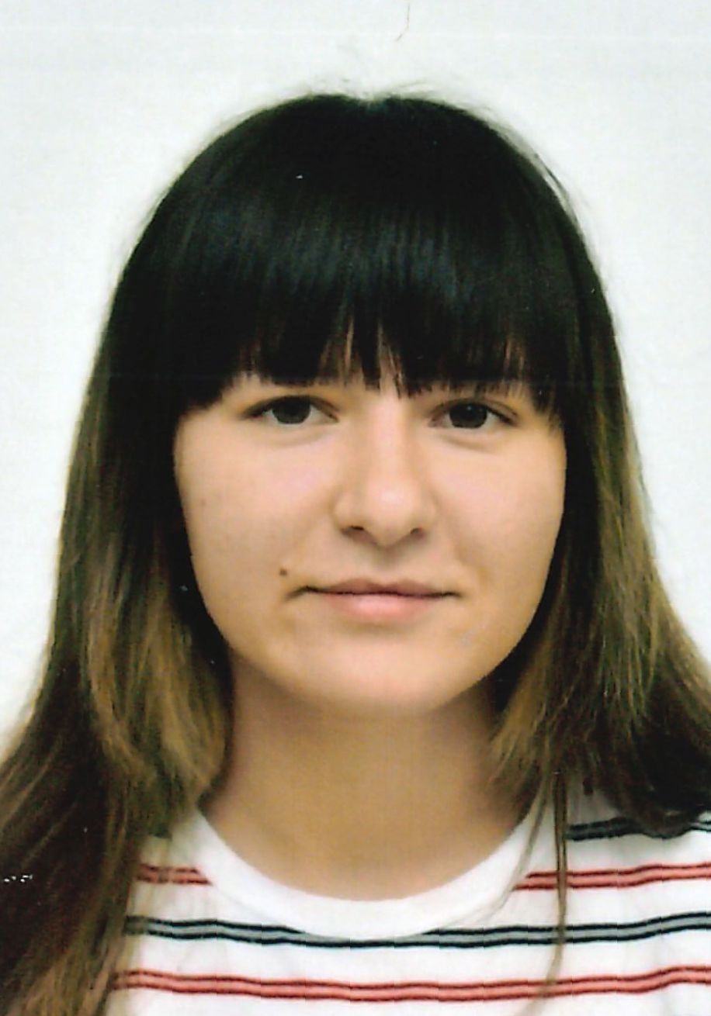
Anja Balentović
Ravnoteža žice
mentorica:
doc. dr. sc. Jelena Jankov
Sveučilišni diplomski studij Matematika i informatika Fakultet primijenjene matematike i informatike, Osijek

Slide 5
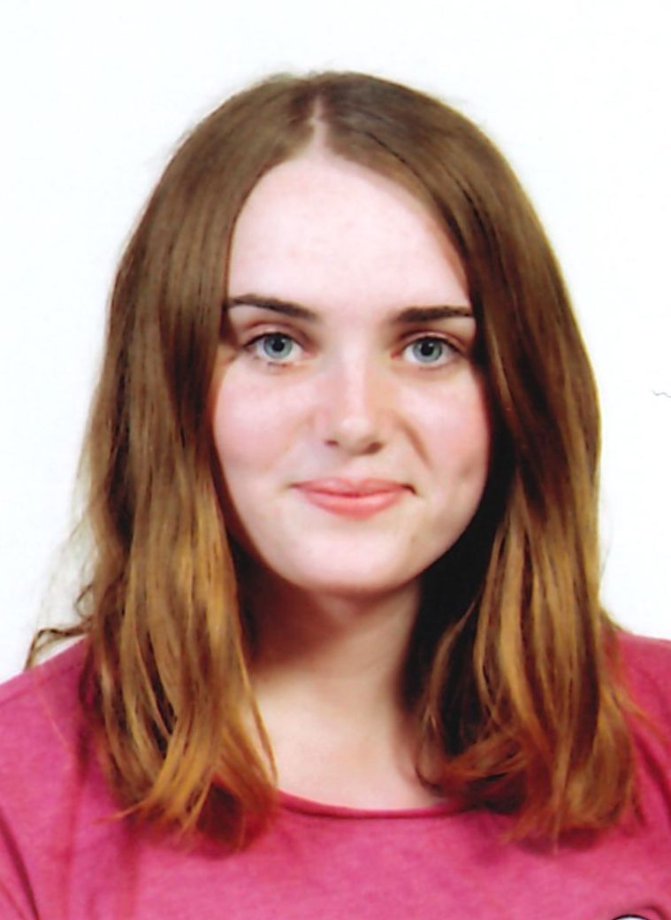
Barbara Barunović
Nizovi
mentorica:
prof. dr. sc. Dragana Jankov Maširević
Sveučilišni diplomski studij Matematika i informatika Fakultet primijenjene matematike i informatike, Osijek

Slide 6
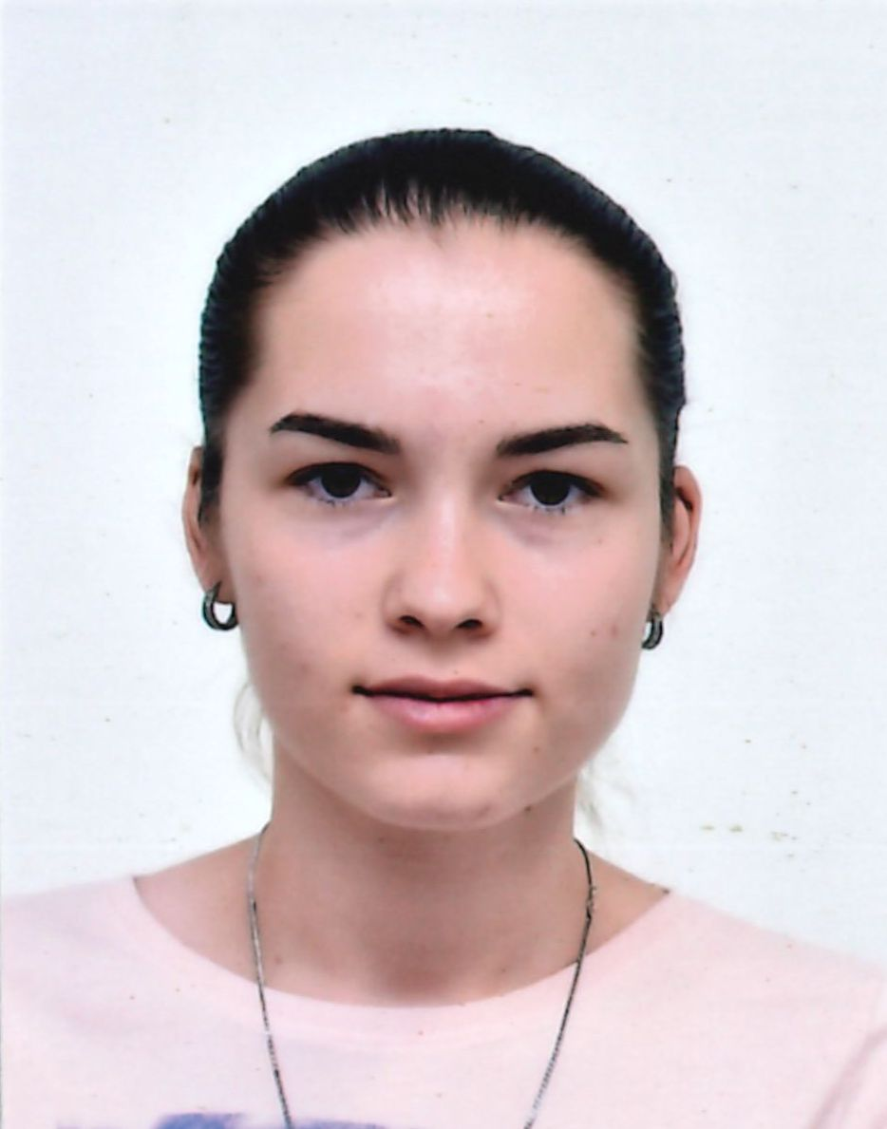
Ema Benko
Kroneckerov produkt matrica
mentor:
izv. prof. dr. sc. Zoran Tomljanović
Sveučilišni diplomski studij Matematika i informatika Fakultet primijenjene matematike i informatike, Osijek

Slide 7
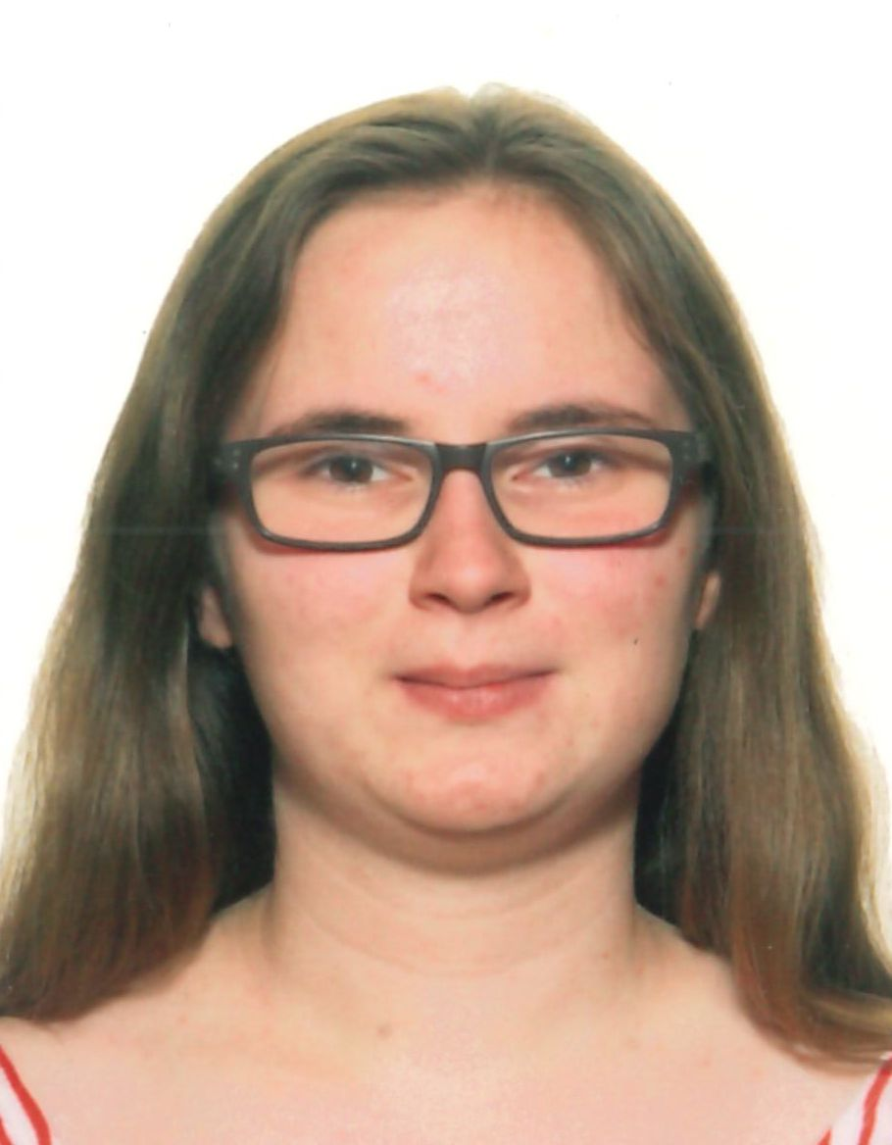
Iva Butumović
Rješavanje problema premještanja kontejnera pomoću Reshuffle Index with Look-Ahead prioritetnog pravila
mentorica:
doc. dr. sc. Mateja Đumić
Sveučilišni diplomski studij Matematika i informatika Fakultet primijenjene matematike i informatike, Osijek

Slide 8
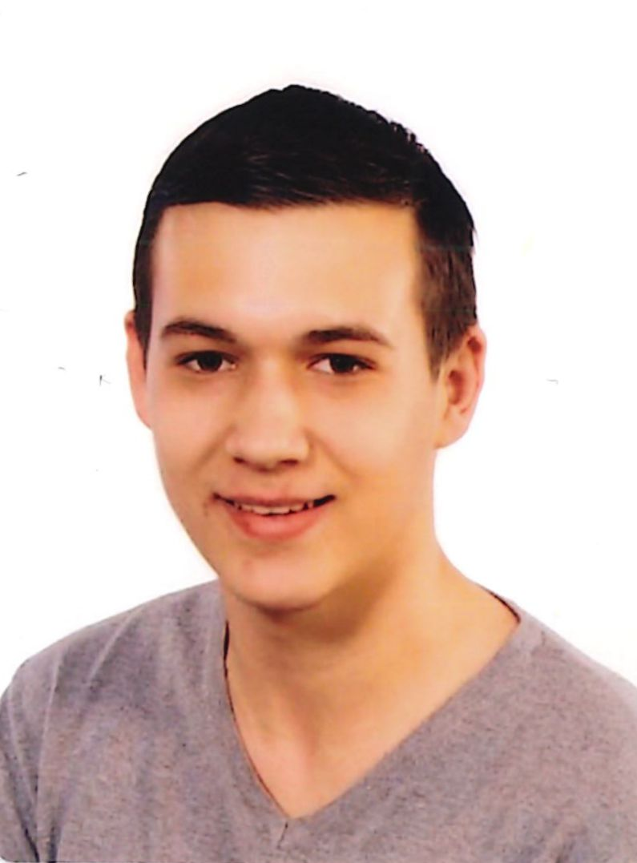
Filip Cindrić
Algoritmi u teoriji brojeva
mentor:
prof. dr. sc. Ivan Matić
Sveučilišni diplomski studij Matematika i informatika Fakultet primijenjene matematike i informatike, Osijek

Slide 9
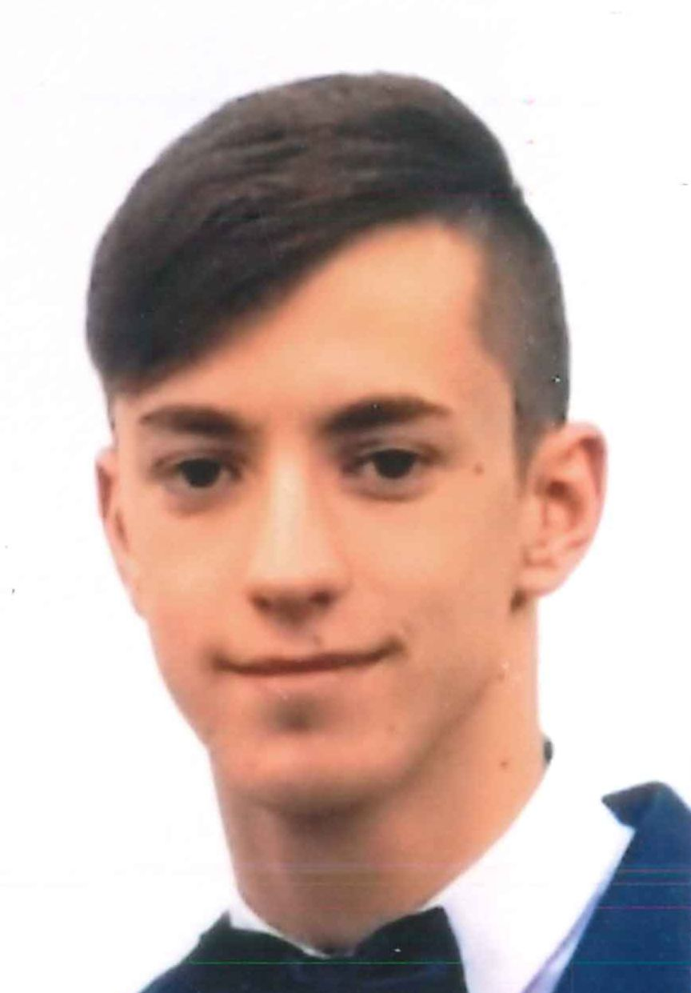
Fran Čolić
Holistički pristup interakciji s nao robotom: od detekcije zvuka do govorne povratne informacije koristeći OPENAI tehnologiju
mentor:
doc. dr. sc. Domagoj Ševerdija
nezaposlen

Slide 10
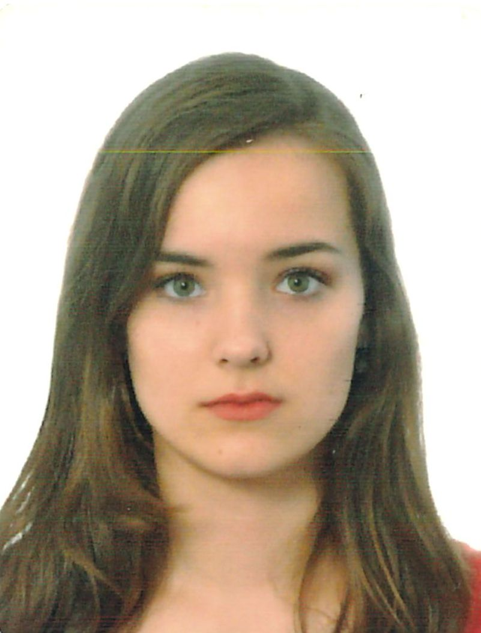
Matea Čučman
Titranje žice
mentor:
prof. dr. sc. Krešimir Burazin
Sveučilišni diplomski studij Matematika i informatika Fakultet primijenjene matematike i informatike, Osijek

Slide 11
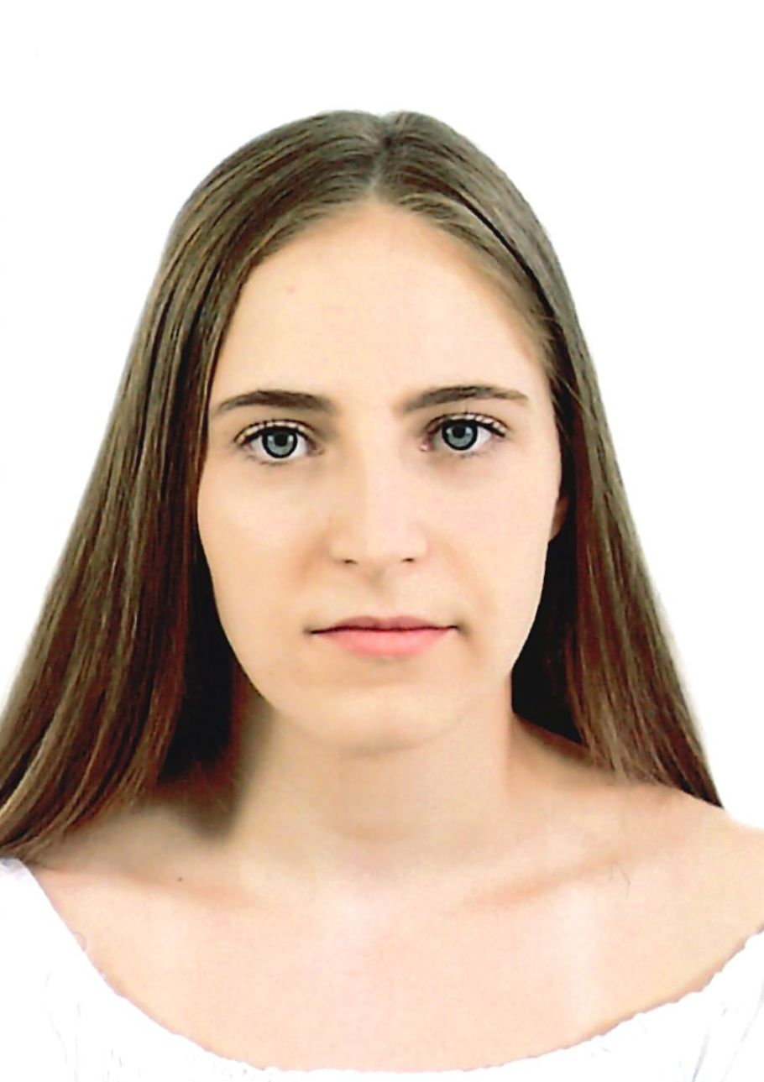
Sara Garaj
Derivacija vektorske funkcije i primjene
mentorica:
doc. dr. sc. Jelena Jankov Pavlović
Sveučilišni diplomski studij Matematika i informatika Fakultet primijenjene matematike i informatike, Osijek

Slide 12
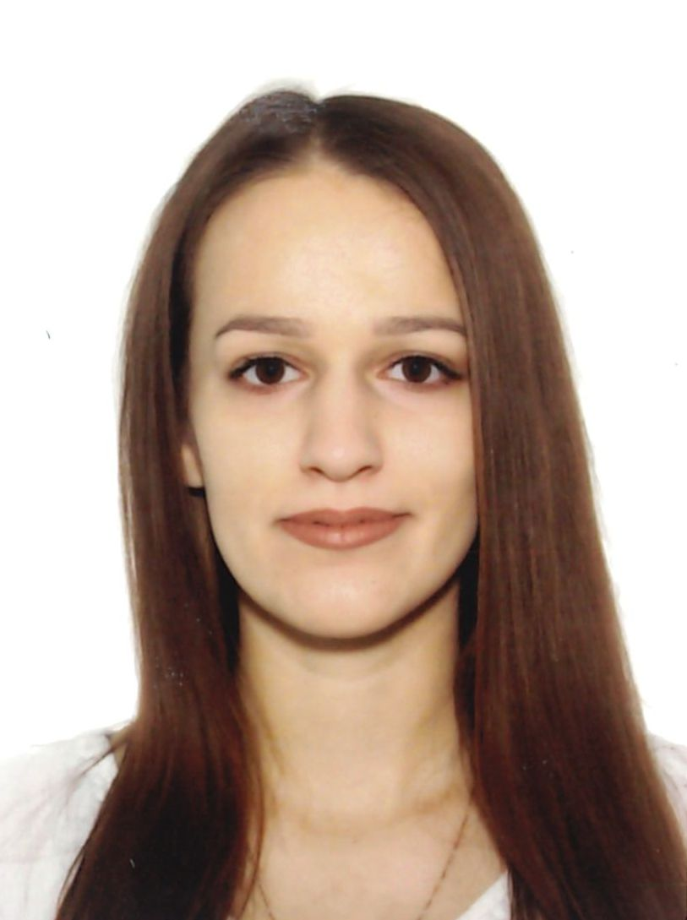
Kristina Gotal
Baza podataka za rezervacije u lokalima
mentorica:
doc. dr. sc. Mateja Đumić
Sveučilišni diplomski studij Matematika i informatika Fakultet primijenjene matematike i informatike, Osijek

Slide 13
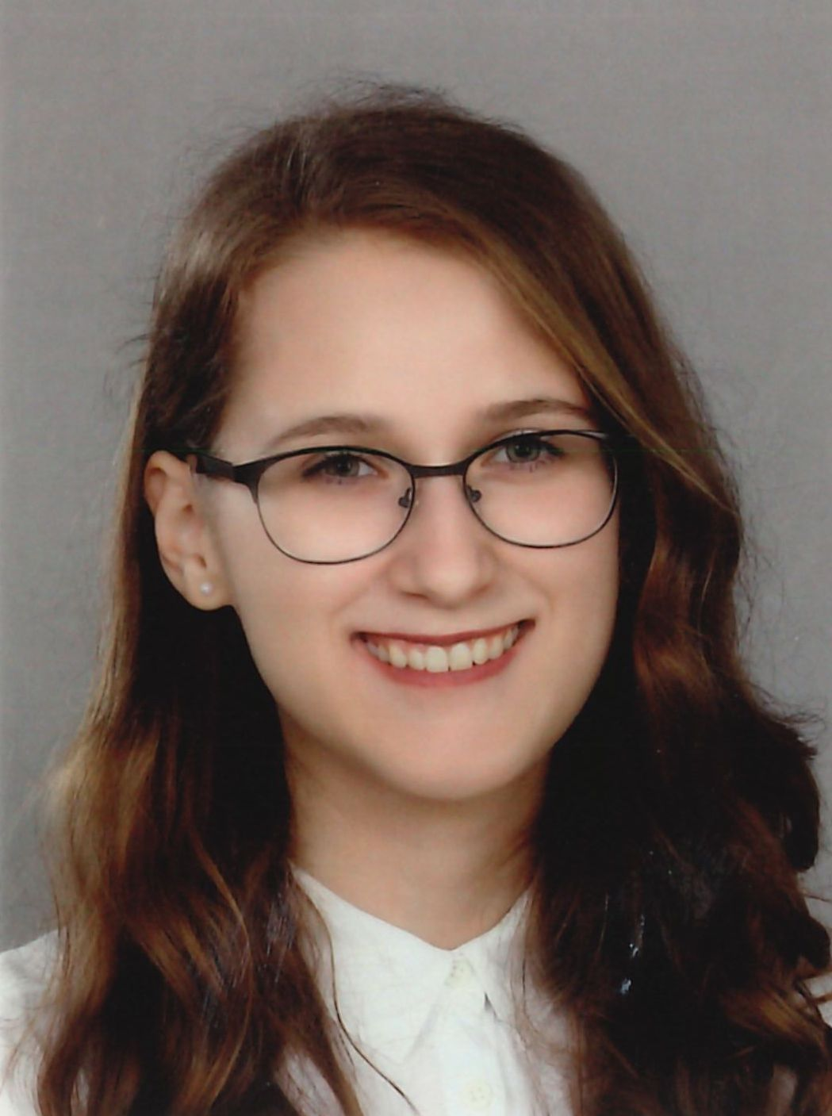
Petra Grbeš
Krylovljevi potprostori i primjene
mentorica:
doc. dr. sc. Ivana Kuzmanović Ivičić
Sveučilišni diplomski studij Matematika i informatika Fakultet primijenjene matematike i informatike, Osijek

Slide 14
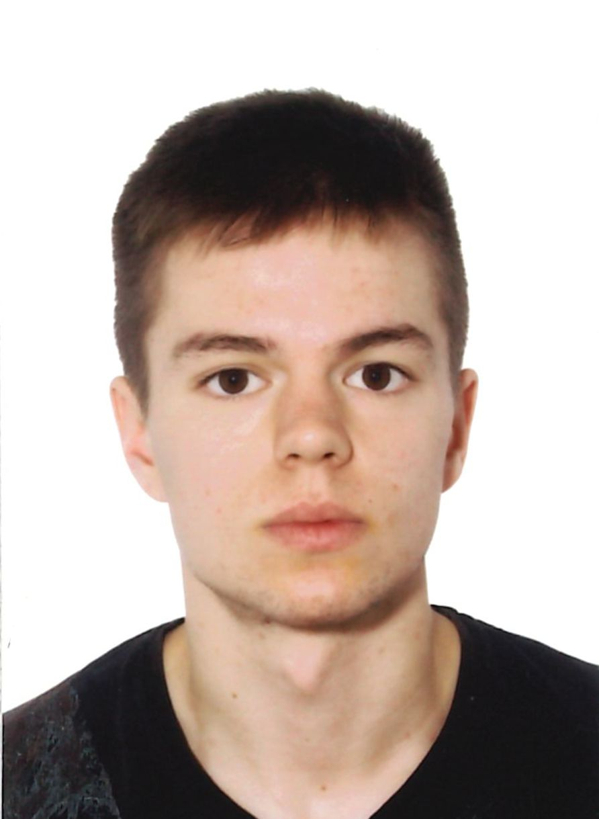
Mateo Hajduković
Arhitektura zasnovana na komponentama
mentor:
izv. prof. dr. sc. Domagoj Matijević
DEV ME, obrt za informacijske tehnologije u Osijeku

Slide 15
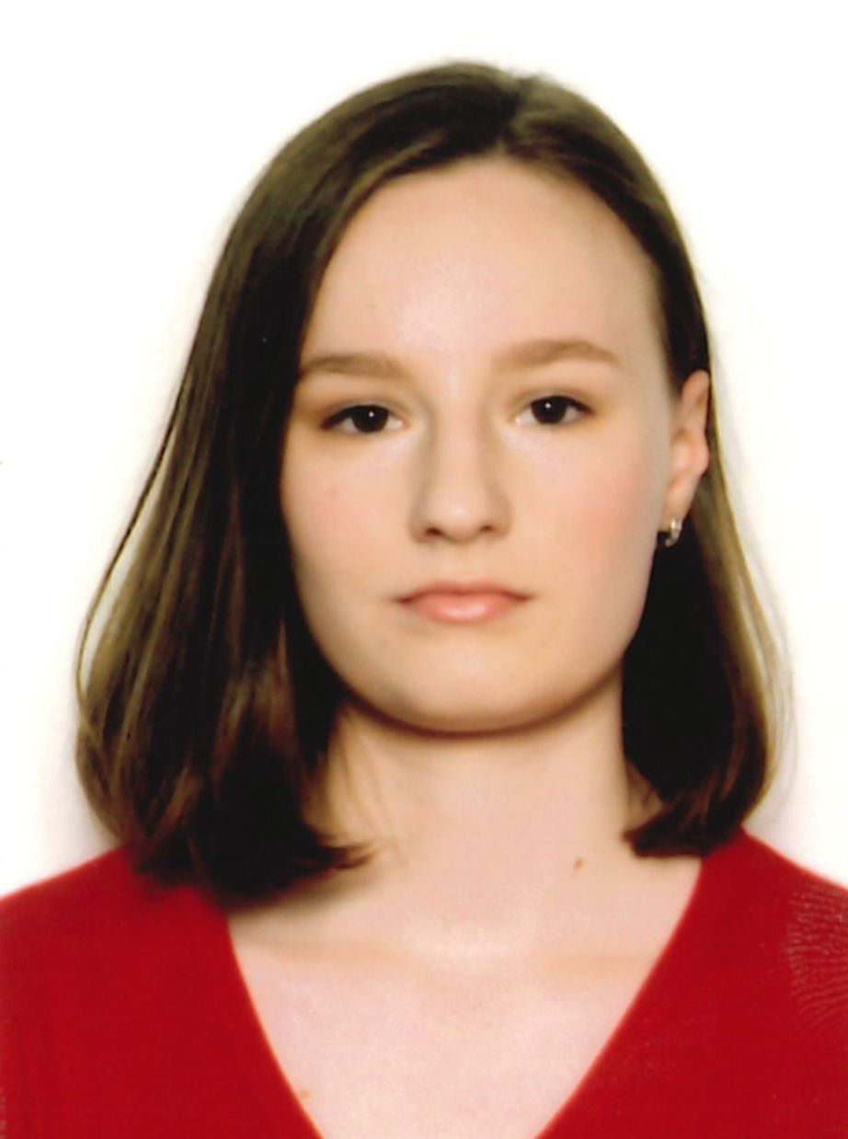
Anita Hančić
Slijedna shema za generiranje rasporeda i prioritetna pravila za rješavanje problema raspoređivanja s ograničenim sredstvima
mentorica:
doc. dr. sc. Mateja Đumić
Interspar u Osijeku

Slide 16
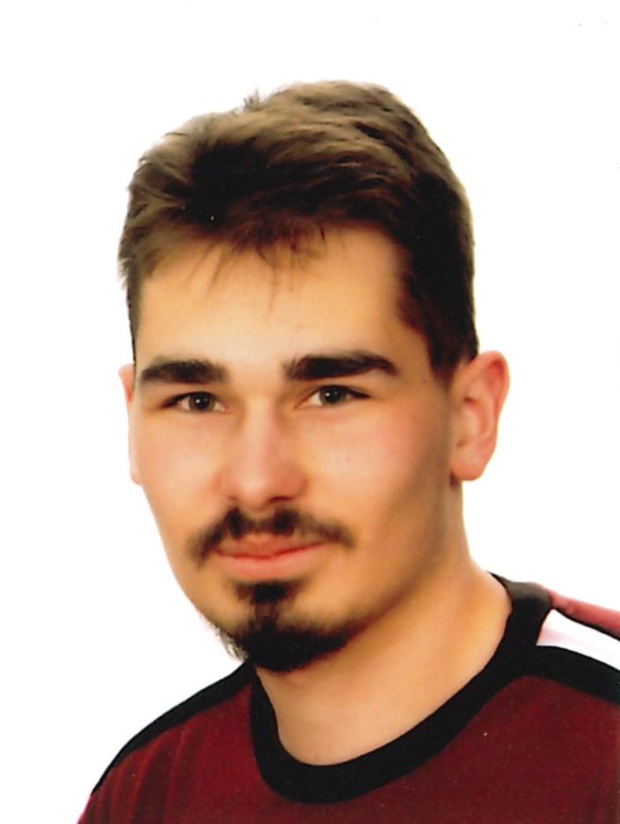
Lovro Hudeček
Verižni razlomci i neke njihove primjene
mentor:
izv. prof. dr. sc. Ivan Soldo
Sveučilišni diplomski studij Matematika i informatika Fakultet primijenjene matematike i informatike, Osijek

Slide 17
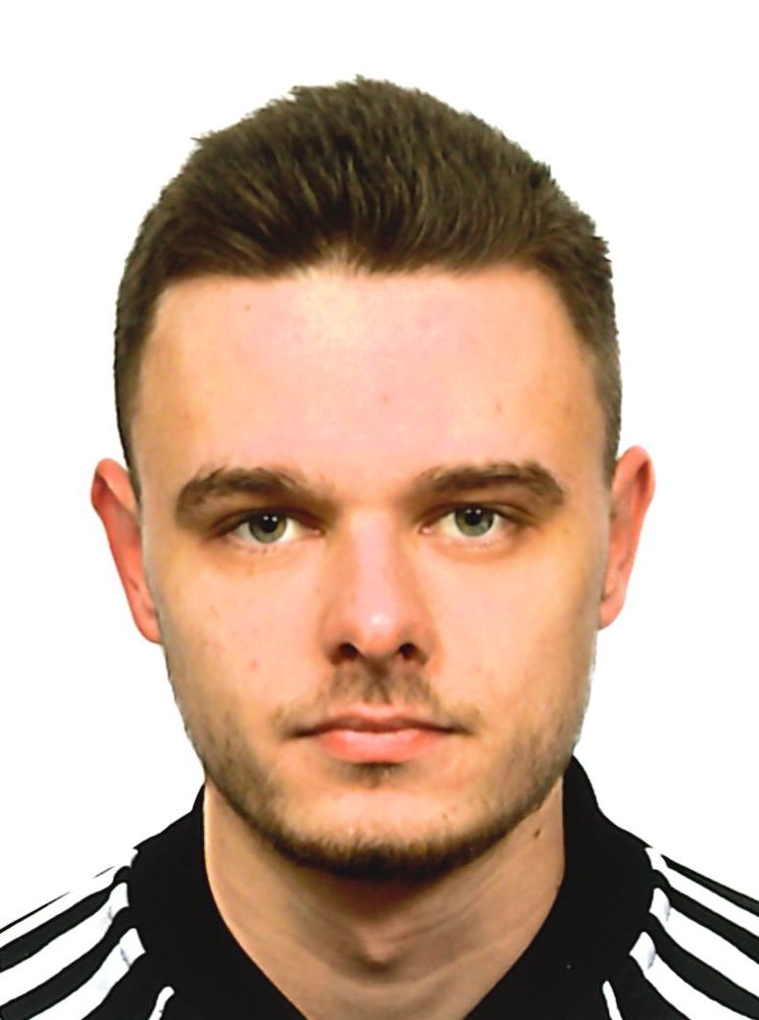
Antonio Ištvanović
Automatizacija matematičkog modela u procjeni vjerojatnosti ishoda nogometnih utakmica primjenom Poissonovog modela
mentor:
izv. prof. dr. sc. Danijel Grahovac
Sveučilišni diplomski studij Matematika i informatika Fakultet primijenjene matematike i informatike, Osijek

Slide 18
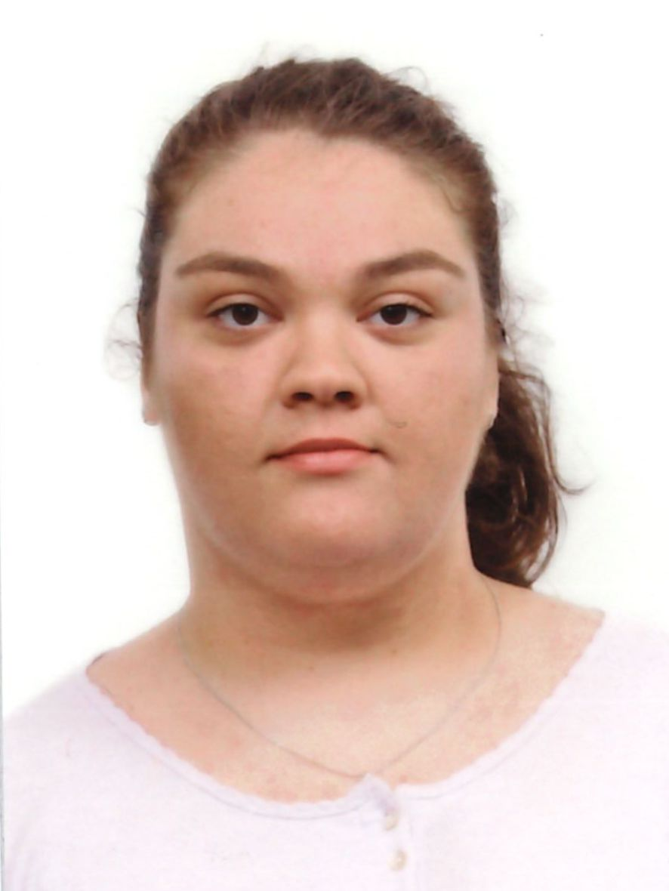
Doris Jukić
Testiranje statističkih hipoteza
mentor:
doc. dr. sc. Ivan Papić
Sveučilišni diplomski studij Matematika i informatika Fakultet primijenjene matematike i informatike, Osijek

Slide 19
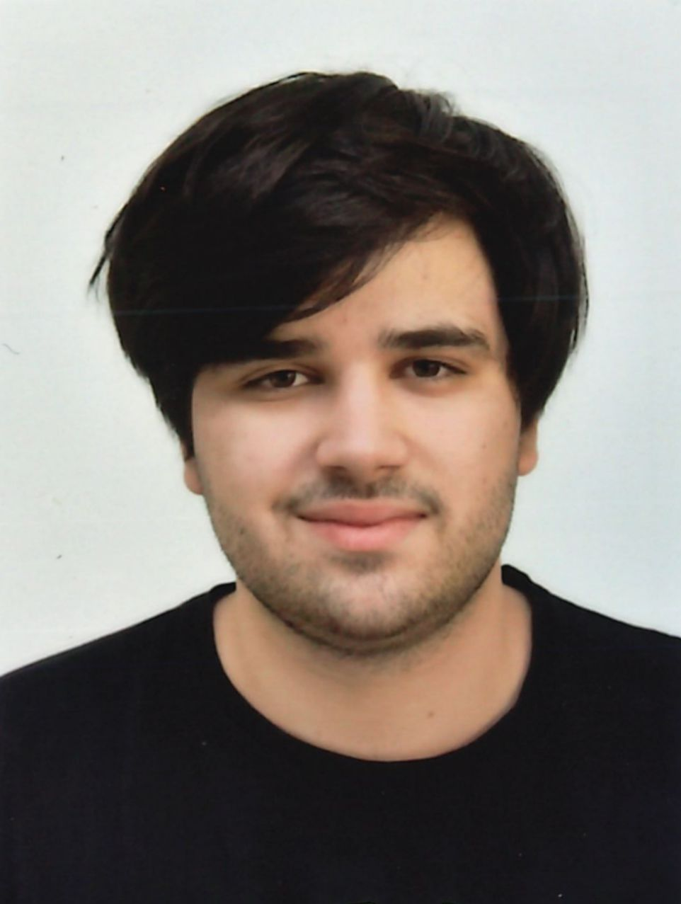
Jurica Jurčević
Detekcija novog alternativnog izrezivanja
mentor:
izv. prof. dr. sc. Domagoj Matijević
Sveučilišni diplomski studij Matematika i informatika Fakultet primijenjene matematike i informatike, Osijek

Slide 20
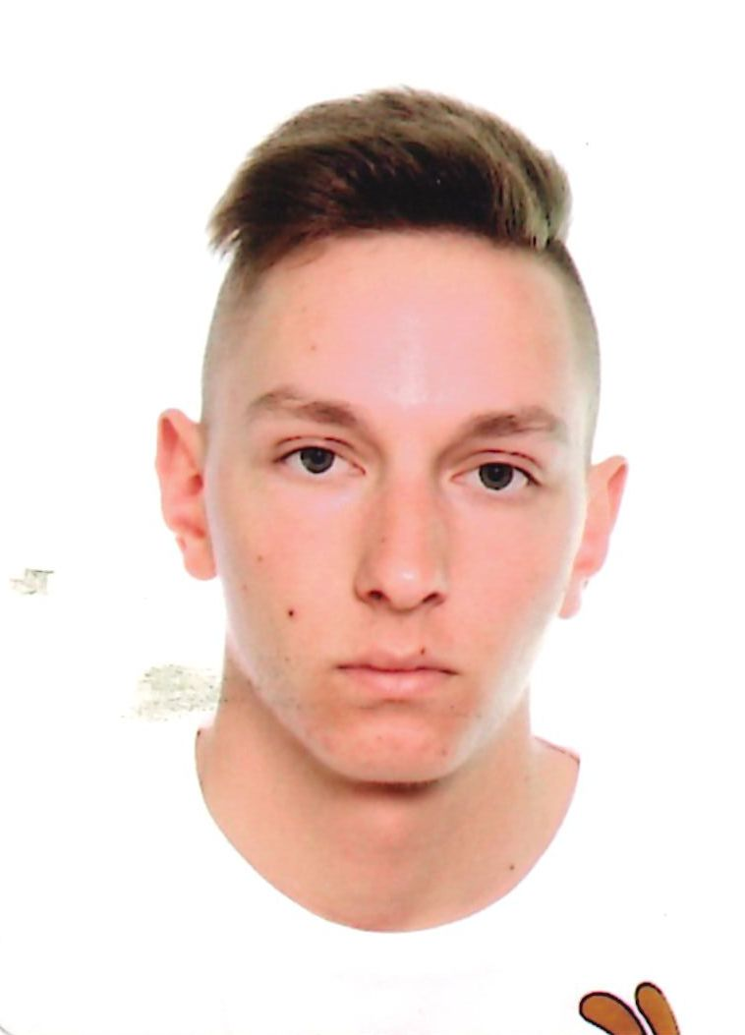
Matej Jurec
Trokutasti brojevi
mentor:
izv. prof. dr. sc. Ivan Soldo
Sveučilišni diplomski studij Matematika i informatika Fakultet primijenjene matematike i informatike, Osijek

Slide 21
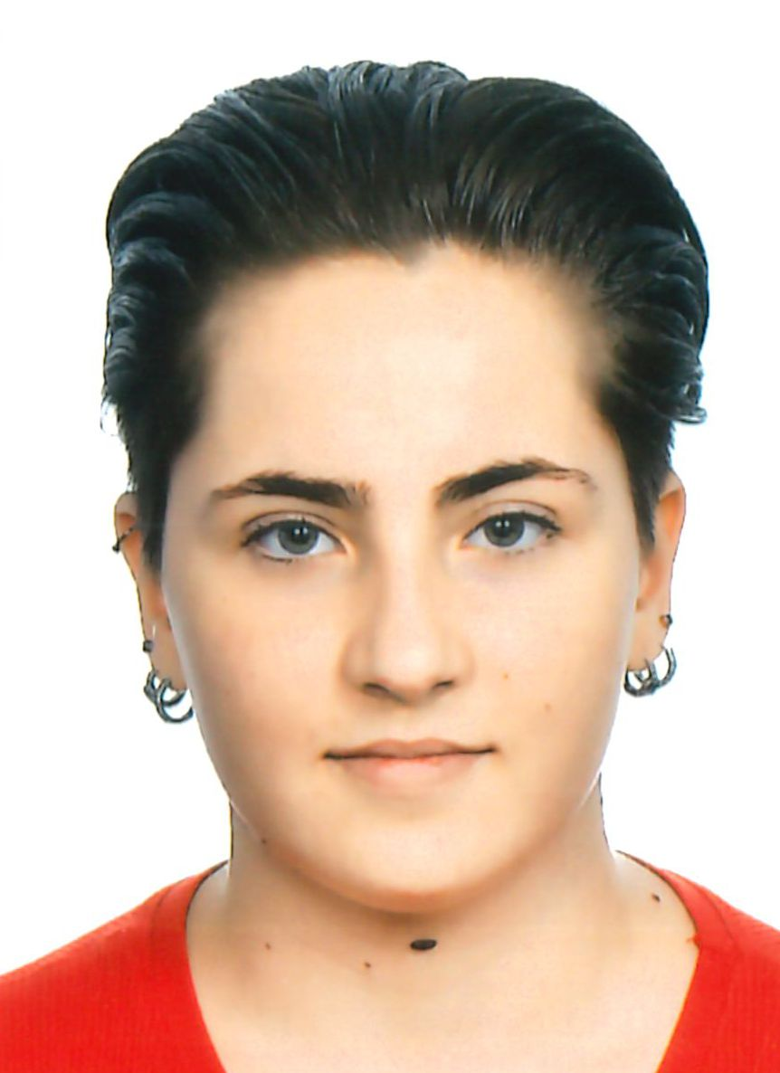
Katarina Jurić
Problem selekcije marker gena na Zeisel skupu podataka
mentor:
izv. prof. dr. sc. Domagoj Matijević
Sveučilišni diplomski studij Matematika i informatika Fakultet primijenjene matematike i informatike, Osijek

Slide 22
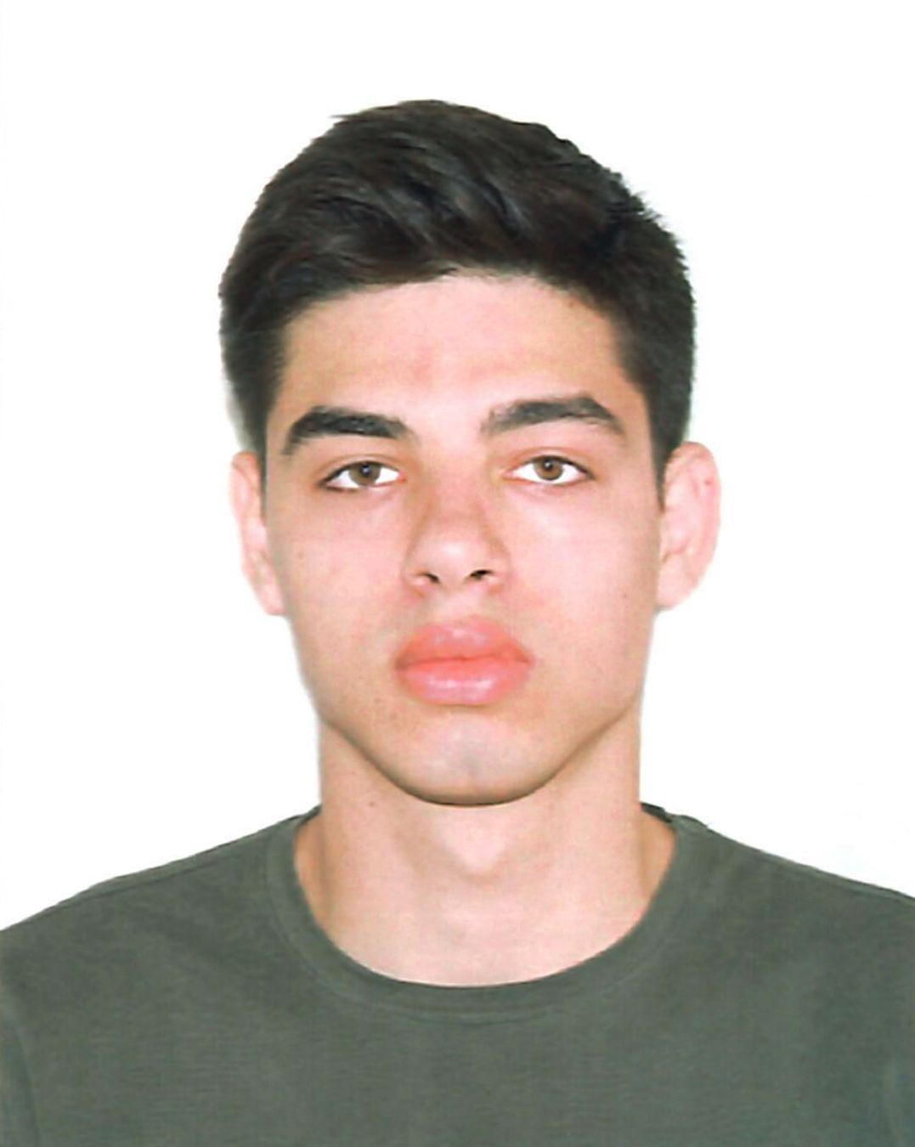
Karlo Kampić
Primjena Dixon -Coles modela u predviđanju ishoda nogometnih utakmica
mentor:
izv. prof. dr. sc. Danijel Grahovac
Sveučilišni diplomski studij Matematika i informatika Fakultet primijenjene matematike i informatike, Osijek

Slide 23
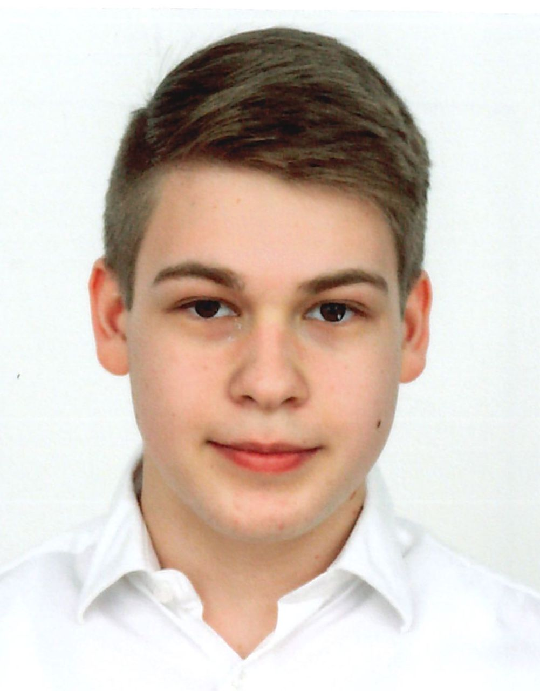
Stjepan Karajko
Sustavi linearnih kongruencija
mentor:
prof. dr. sc. Ivan Matić
Sveučilišni diplomski studij Matematika i informatika Fakultet primijenjene matematike i informatike, Osijek

Slide 24
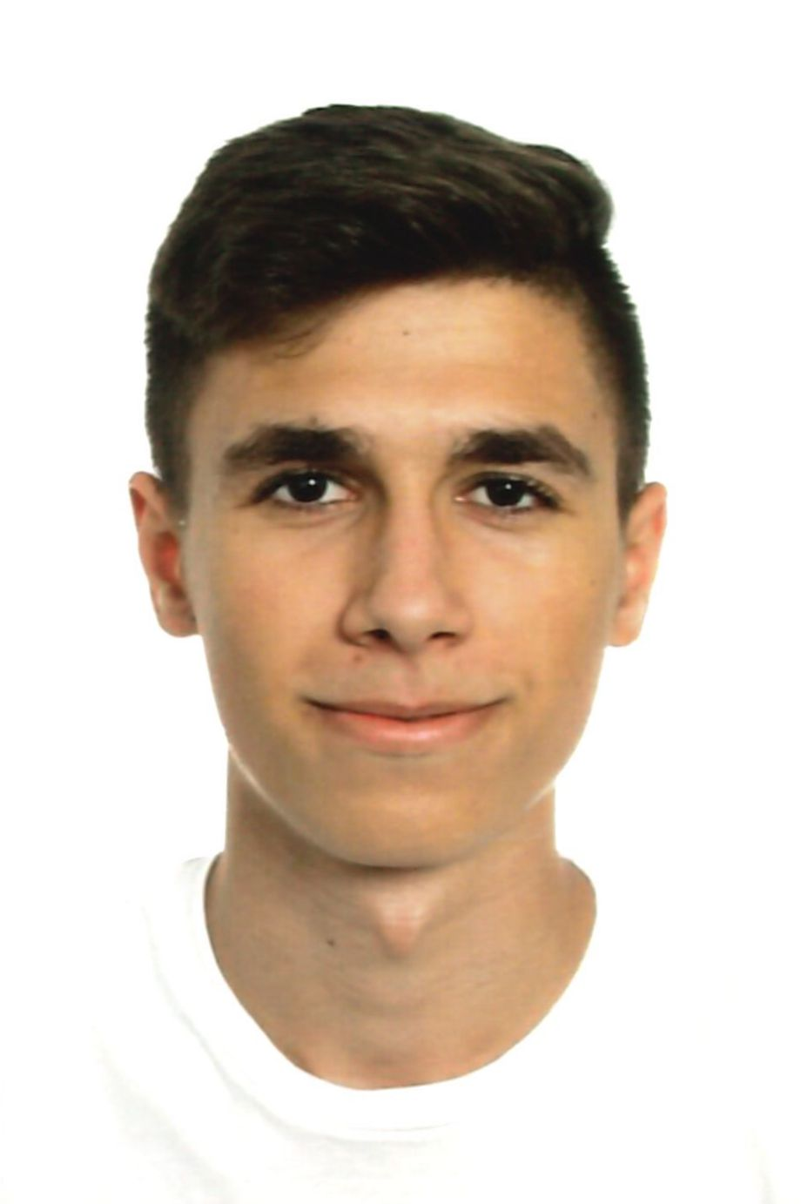
Marko Klaić
Klasifikacija uz graf neuronske mreže
mentor:
doc. dr. sc. Domagoj Ševerdija
Sveučilišni diplomski studij Matematika i informatika Fakultet primijenjene matematike i informatike, Osijek

Slide 25
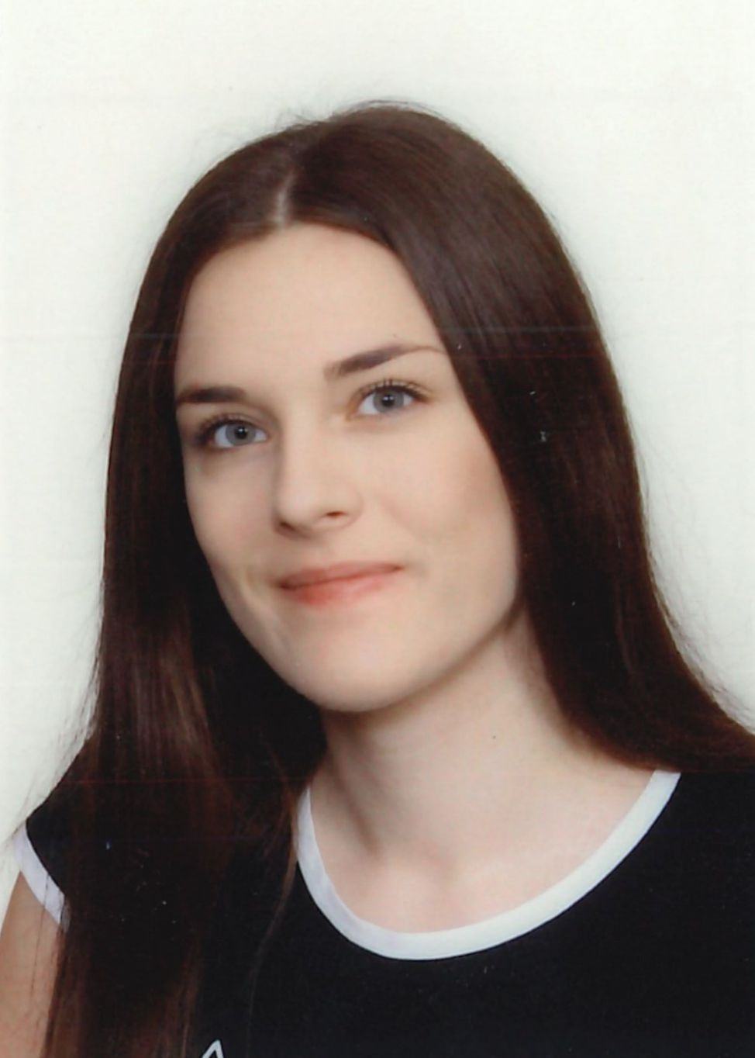
Stela Knežević
Monte Carlo integracija korištenjem različitih generatora slučajnih brojeva u programskom jeziku R
mentor:
doc. dr. sc. Ivan Papić
Sveučilišni diplomski studij Matematika i informatika Fakultet primijenjene matematike i informatike, Osijek

Slide 26
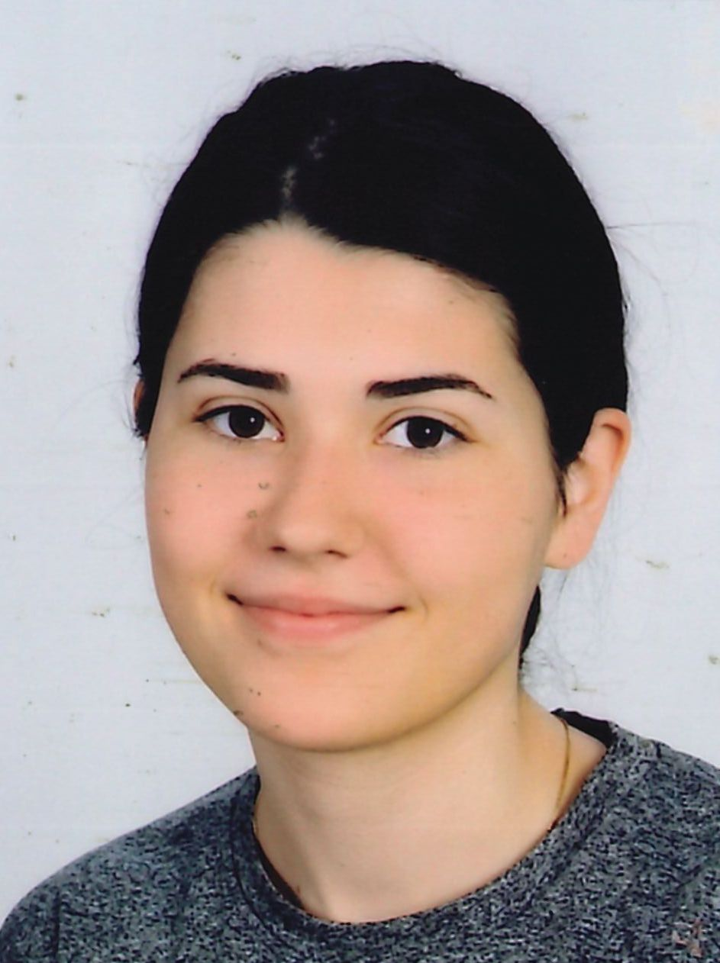
Dora Kurtović
Diofantske aproksimacije
mentorica:
izv. prof. dr. sc. Mirela Jukić Bokun
Sveučilišni diplomski studij Matematika i informatika Fakultet primijenjene matematike i informatike, Osijek

Slide 27
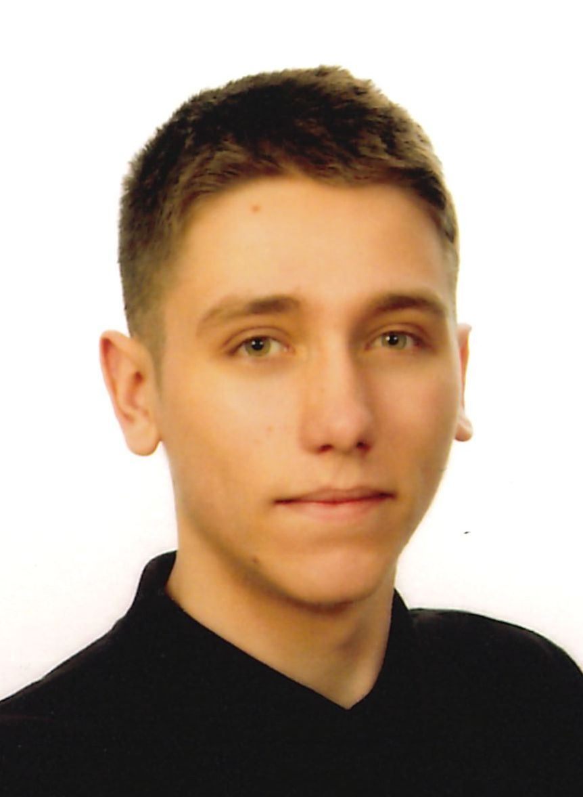
Filip Kvesić
Automatizacija korištenja opcija u strategijama trgovanja - coveredcall strategija trgovanja
mentor:
izv. prof. dr. sc. Nenad Šuvak
Sveučilišni diplomski studij Matematika i informatika Fakultet primijenjene matematike i informatike, Osijek

Slide 28
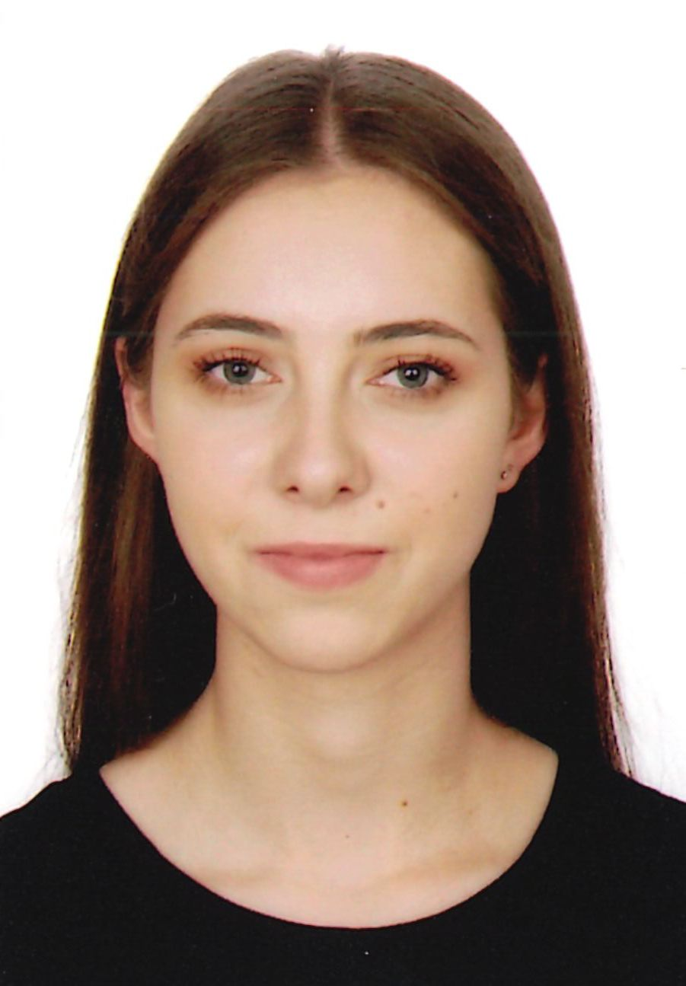
Lidija Lombarović
Caseyev teorem
mentor:
prof. dr. sc. Ivan Matić
Sveučilišni diplomski studij Matematika i informatika Fakultet primijenjene matematike i informatike, Osijek

Slide 29
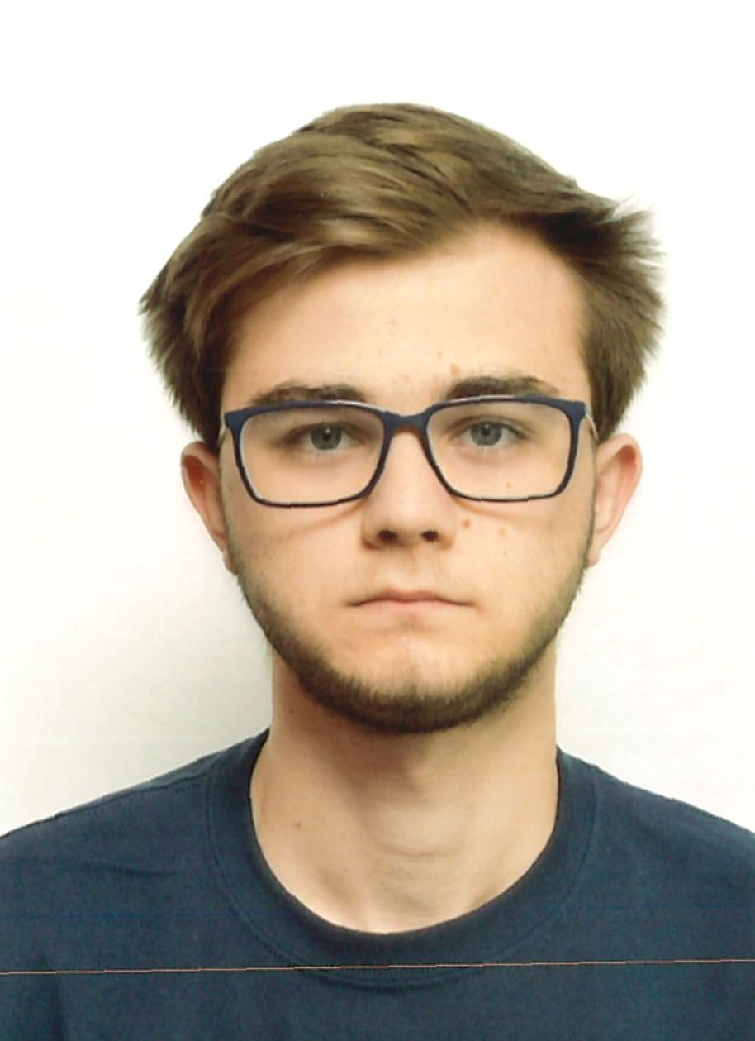
Ivan Lucić
L'Hopitalovo pravilo i primjene
mentor:
izv. prof. dr. sc. Ivan Soldo
Sveučilišni diplomski studij Matematika i informatika Fakultet primijenjene matematike i informatike, Osijek

Slide 30
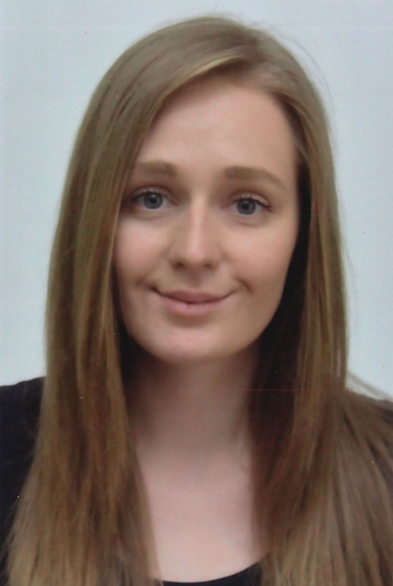
Ružica Martić
Orijentacije grafova s najvećim Wienerovim indeksom
mentorica:
prof. dr. sc. Snježana Majstorović Ergotić
Sveučilišni diplomski studij Matematika i informatika Fakultet primijenjene matematike i informatike, Osijek

Slide 31
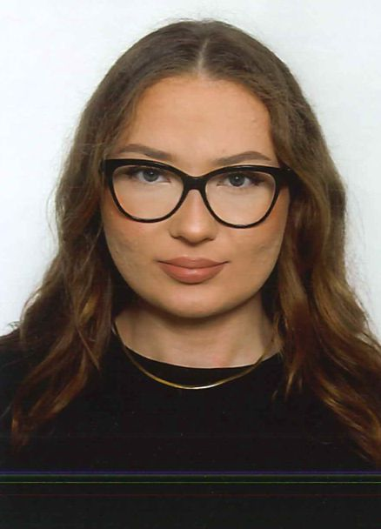
Andrea Matasović
Rješavanje problema premještanja kontejnera pomoću The Lowest Point prioritetnog pravila
mentorica:
doc. dr. sc. Mateja Đumić
Sveučilišni diplomski studij Matematika i informatika Fakultet primijenjene matematike i informatike, Osijek

Slide 32
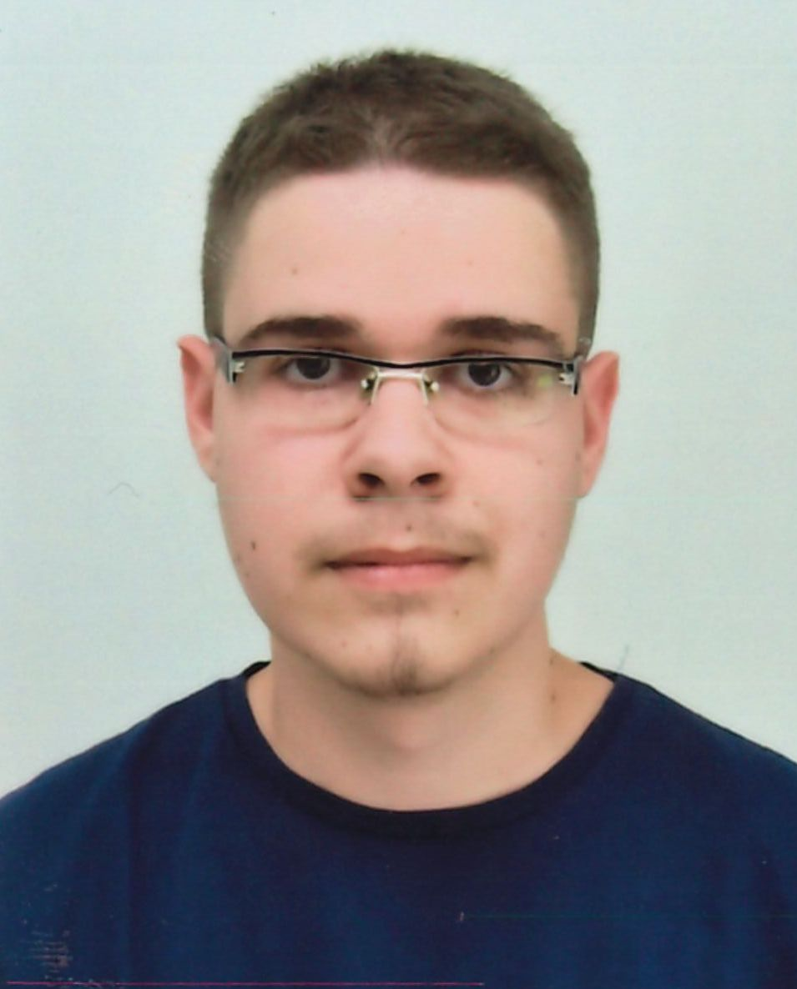
Mislav Milinković
Van protokol i njegova primjena u automobilima
mentor:
izv. prof. dr. sc. Domagoj Matijević
Fakultetu elektrotehnike, računarstva i informacijskih tehnologija Osijek

Slide 33
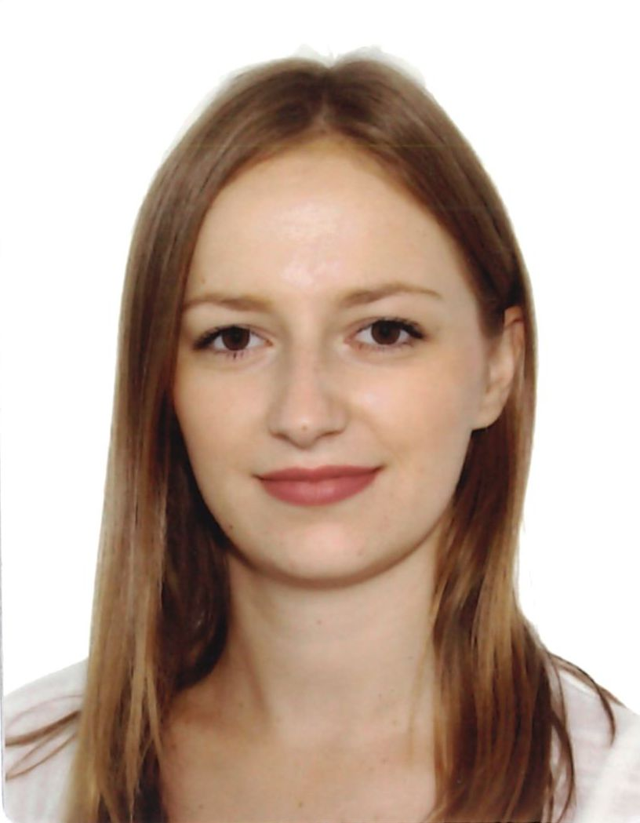
Martina Muha
Sume kvadrata
mentorica:
izv. prof. dr. sc. Mirela Jukić Bokun
Hrvatski crveni križ, Osijek

Slide 34
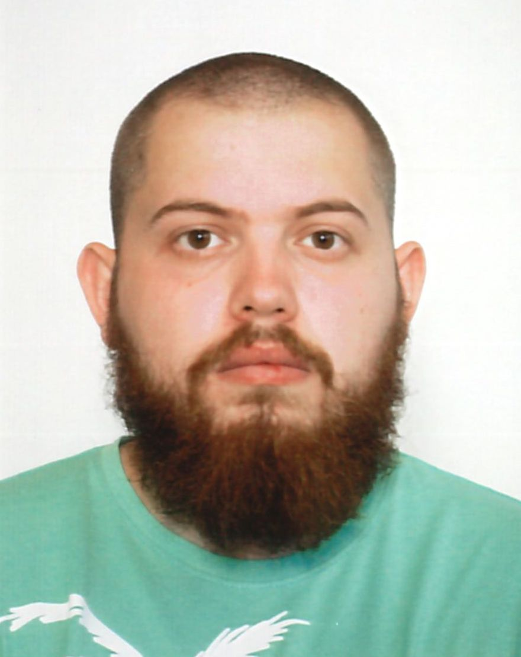
Robert Orlić
Harverdska implementacija floating-point jedinice za hack računalo
mentor:
izv. prof. dr. sc. Domagoj Matijević
Sveučilišni diplomski studij Matematika i informatika Fakultet primijenjene matematike i informatike, Osijek

Slide 35
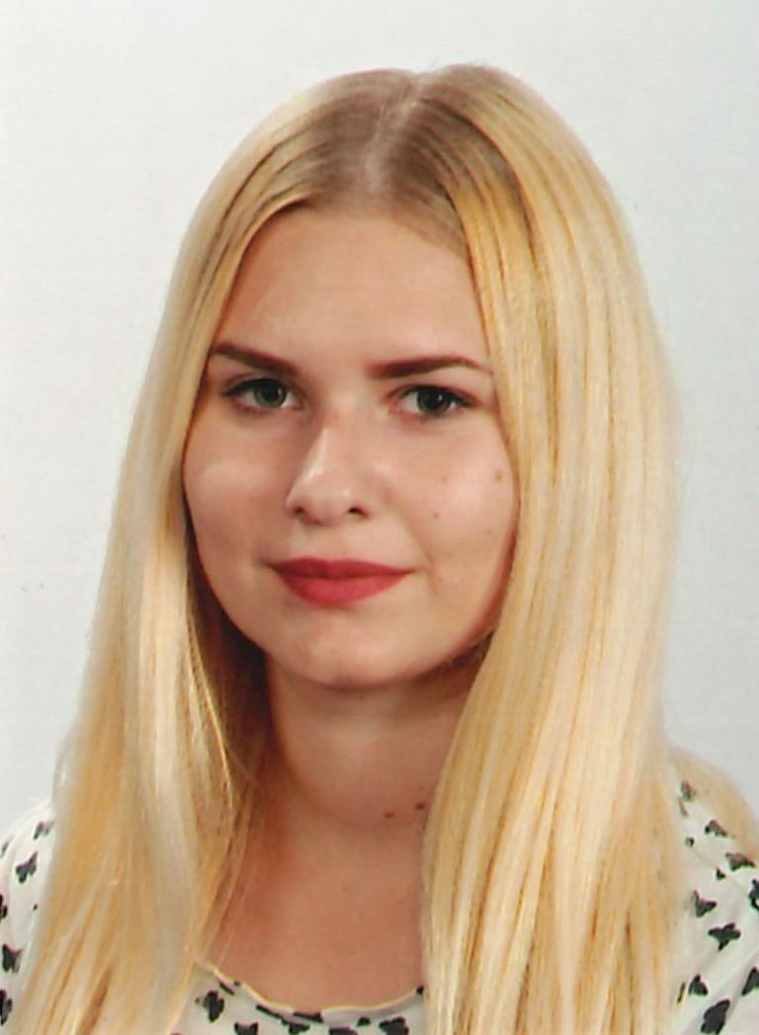
Tea Osmanović
Involuta i evoluta krivulje
mentorica:
doc. dr. sc. Ljiljana Primorac Gajčić
Sveučilišni diplomski studij Matematika i informatika Fakultet primijenjene matematike i informatike, Osijek

Slide 36
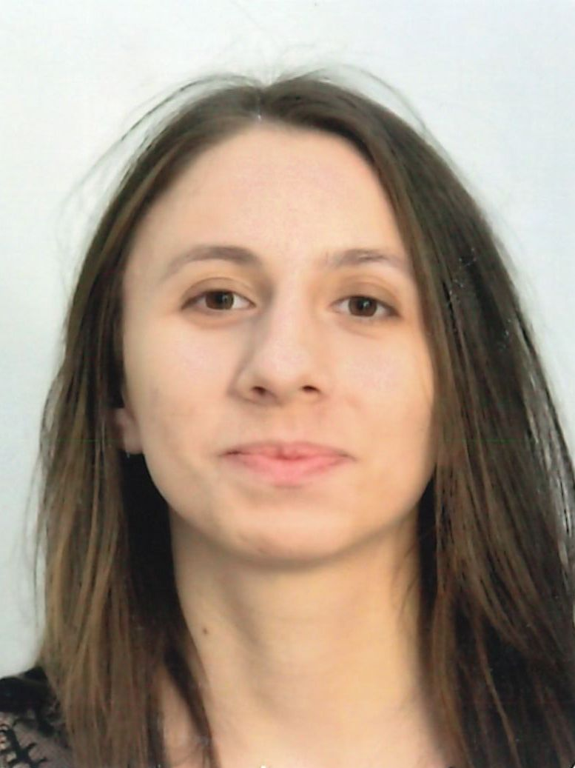
Martina Ostović
Vizualizacija podataka pomoću InfluxDB na primjeru podataka iz Tesla Wall Connectora
mentor:
izv. prof. dr. sc. Danijel Grahovac
Fakultetu elektrotehnike, računarstva i informacijskih tehnologija Osijek

Slide 37
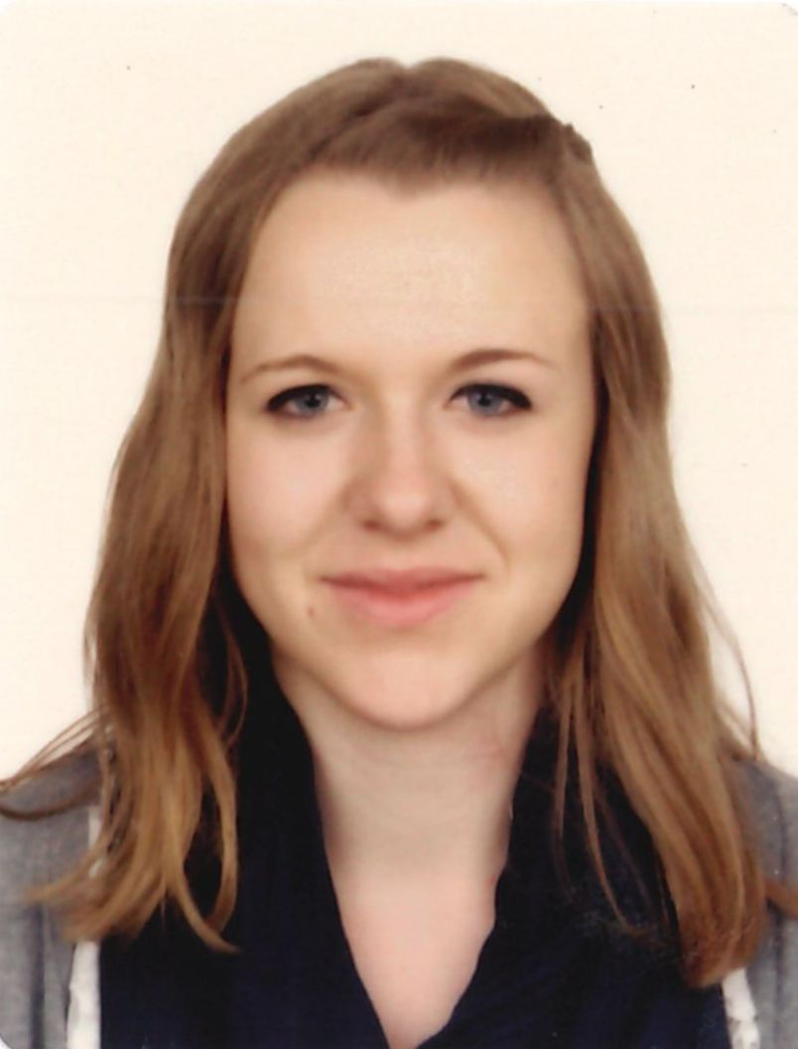
Lorana Panenić
Kvadratne forme
mentor:
prof. dr. sc. Ivan Matić
Sveučilišni diplomski studij Matematika i informatika Fakultet primijenjene matematike i informatike, Osijek

Slide 38
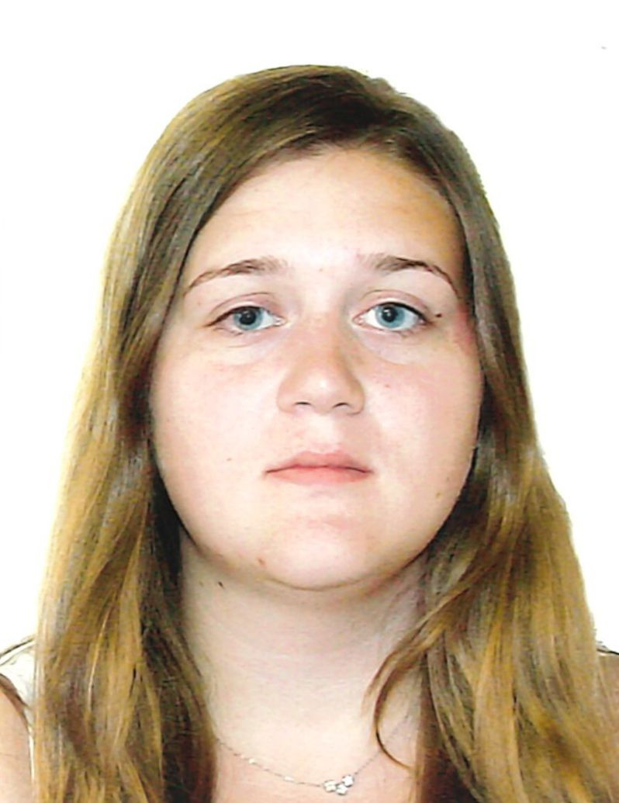
Katarina Pažur
Upotreba interaktivnih digitalnih alata u diferencijalnom računu
mentorica:
doc. dr. sc. Ivana Kuzmanović Ivičić
Sveučilišni diplomski studij Matematika i informatika Fakultet primijenjene matematike i informatike, Osijek

Slide 39
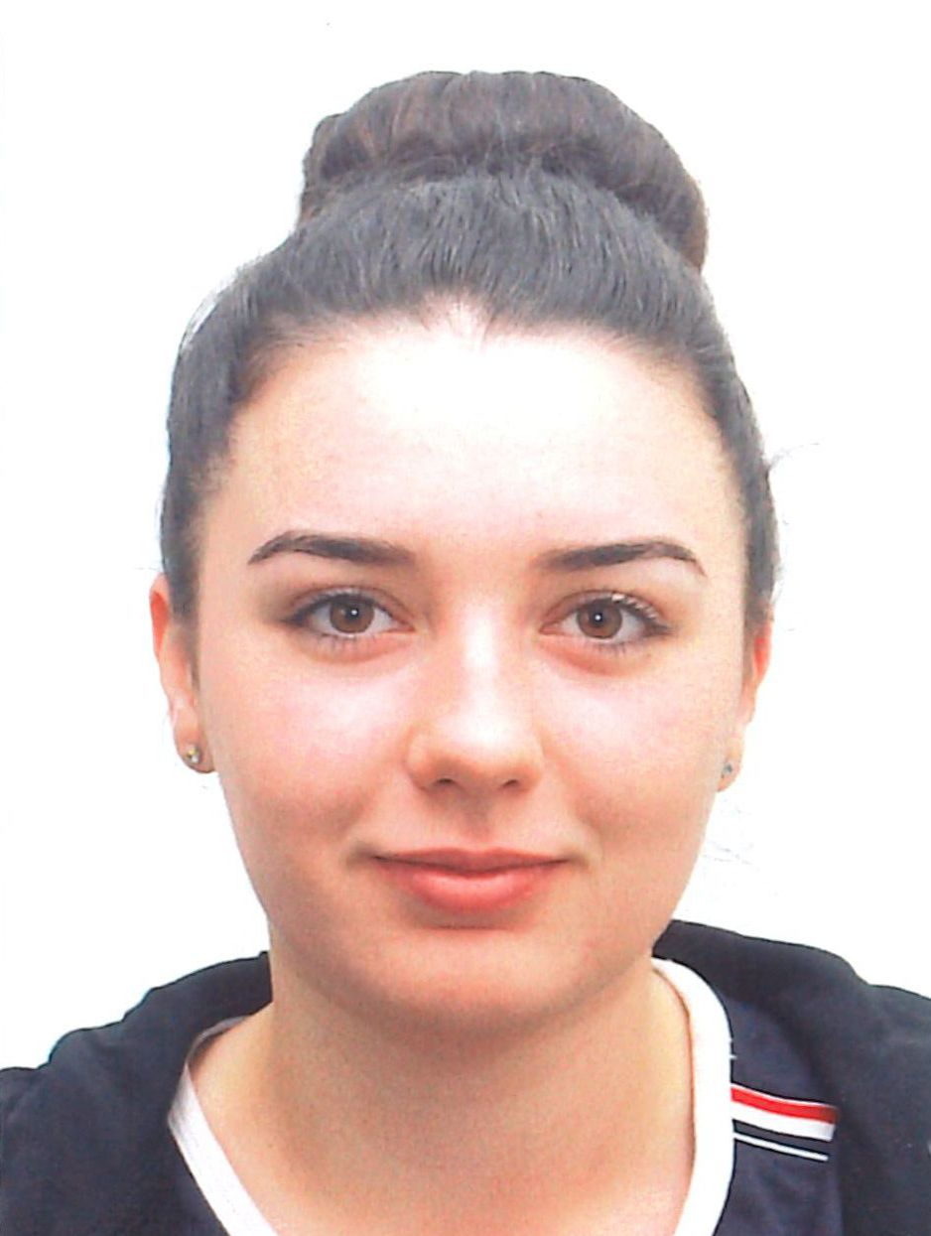
Ines Pejić
Upotreba algoritama strojnog učenja na graf bazi filmovi i tv emisije
mentorica:
doc. dr. sc. Mateja Đumić
Sveučilišni diplomski studij Matematika i informatika Fakultet primijenjene matematike i informatike, Osijek

Slide 40
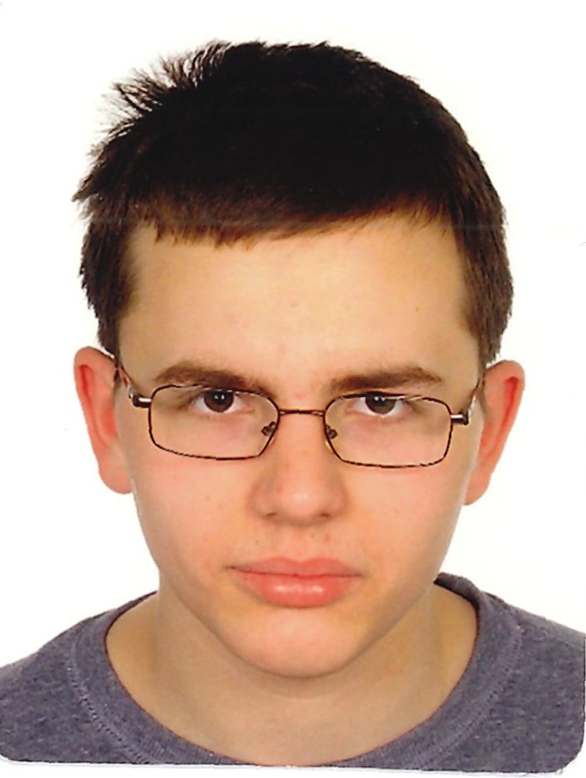
Stjepan Perišin
Polinomi dviju varijabli
mentorica:
prof. dr. sc. Mihaela Ribičić Penava
Sveučilišni diplomski studij Matematika i informatika Fakultet primijenjene matematike i informatike, Osijek

Slide 41
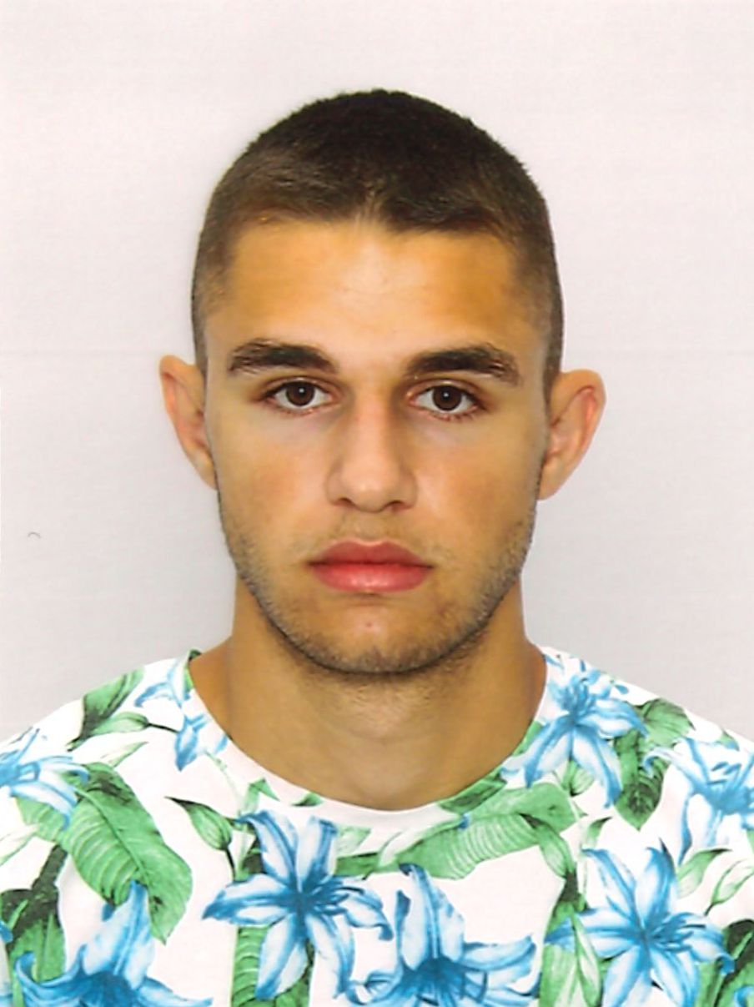
Stevan Podunavac
Automatizacija korištenja opcija u strategijama trgovanja - Naked Call strategija trgovanja
mentor:
izv. prof. dr. sc. Nenad Šuvak
Sveučilišni diplomski studij Matematika i informatika Fakultet primijenjene matematike i informatike, Osijek

Slide 42
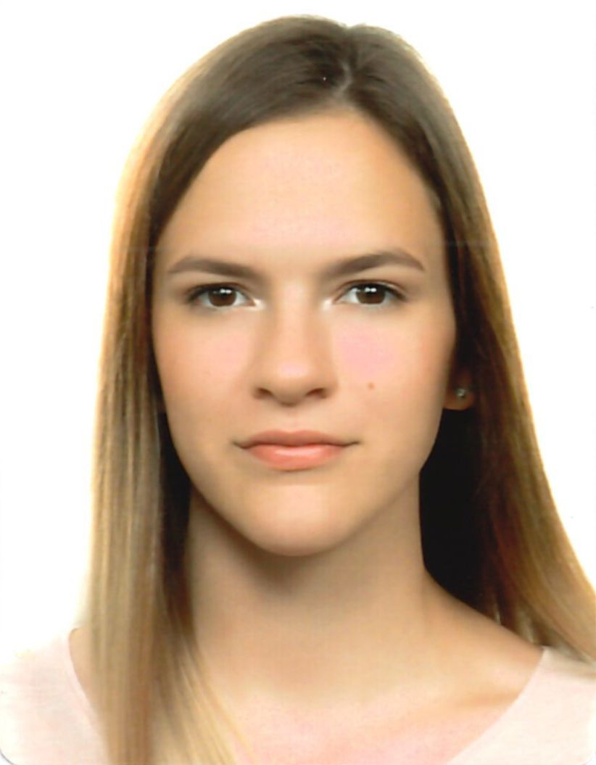
Ema Prljević
Bertrandove krivulje
mentorica:
doc. dr. sc. Ljiljana Primorac Gajčić
Sveučilišni diplomski studij Matematika i informatika Fakultet primijenjene matematike i informatike, Osijek

Slide 43
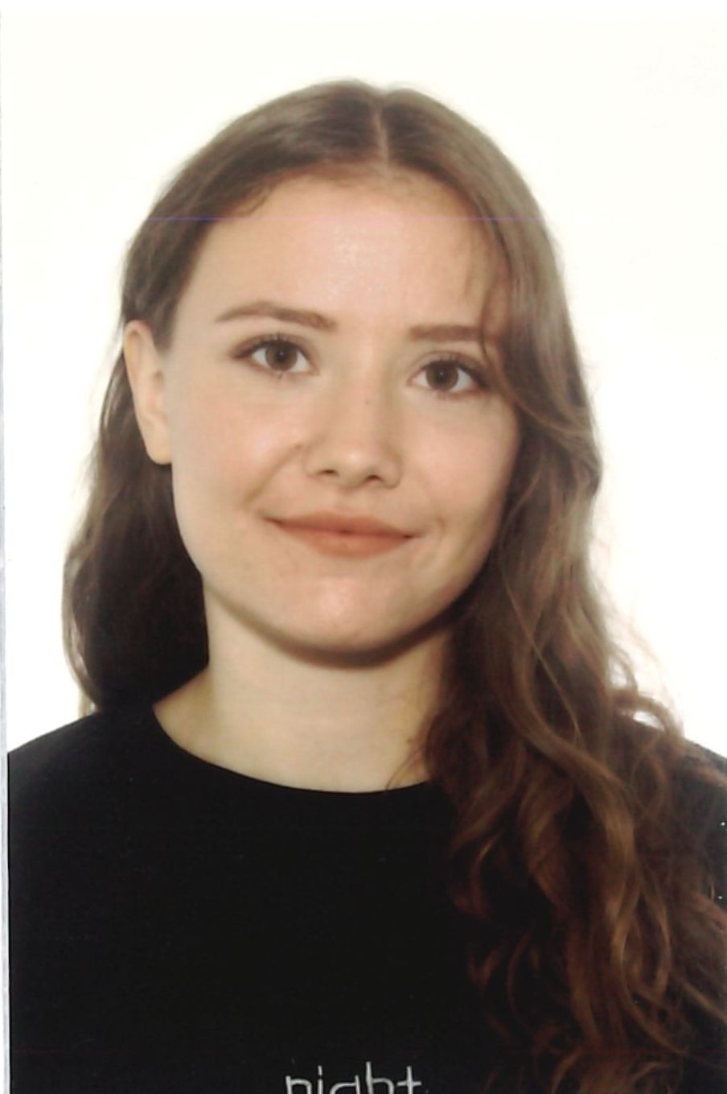
Doris Prološčić
Problem izbornih jedinica
mentor:
prof. dr. sc. Kristian Sabo
Sveučilišni diplomski studij Matematika i informatika Fakultet primijenjene matematike i informatike, Osijek

Slide 44
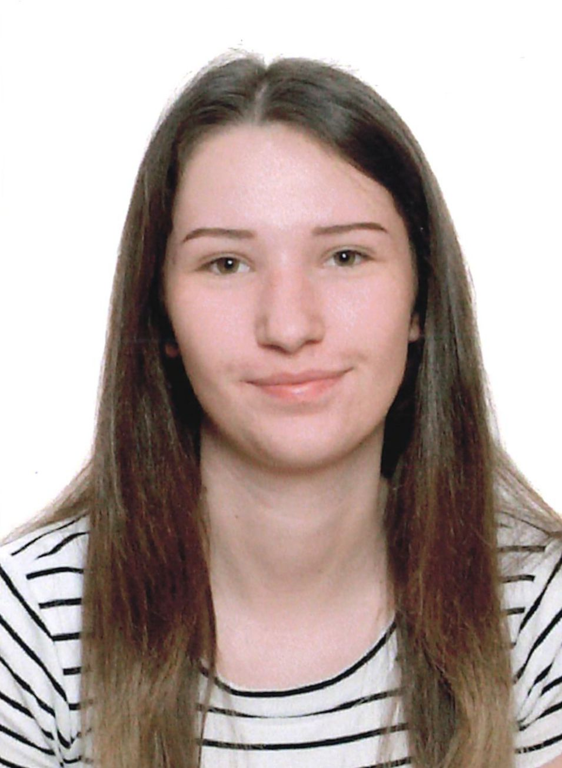
Vanesa Prpić
Hermiteovi polinomi
mentorica:
prof. dr. sc. Mihaela Ribičić Penava
Sveučilišni diplomski studij Matematika i informatika Fakultet primijenjene matematike i informatike, Osijek

Slide 45
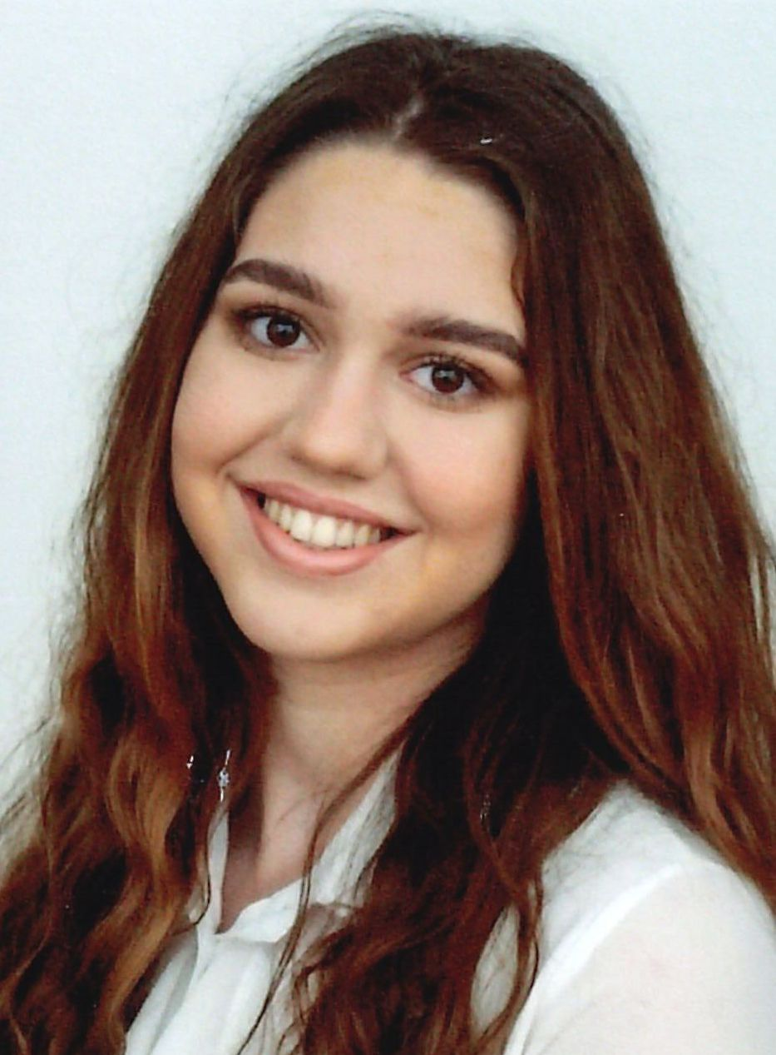
Lora Rajković
Kriptosustavi s javnim ključem
mentorica:
izv. prof. dr. sc. Mirela Jukić Bokun
Sveučilišni diplomski studij Matematika i informatika Fakultet primijenjene matematike i informatike, Osijek

Slide 46
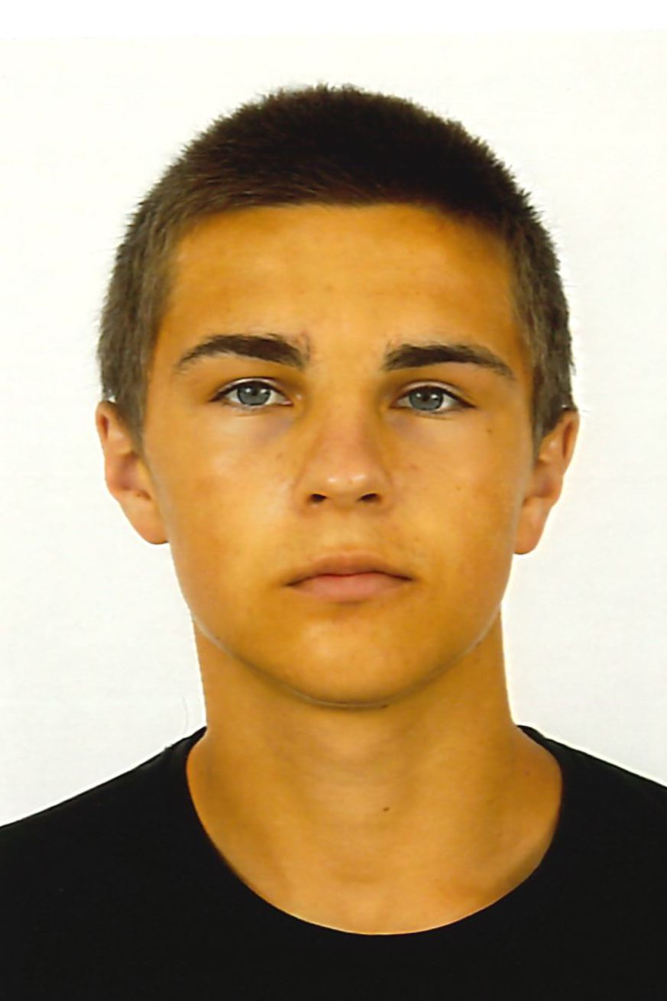
Krešimir Sečan
Usporedba klasičnih algoritama strojnog učenja i neuronske mreže u klasifikacijskim problemima
mentor:
izv. prof. dr. sc. Domagoj Matijević
Fakultetu elektrotehnike, računarstva i informacijskih tehnologija Osijek

Slide 47
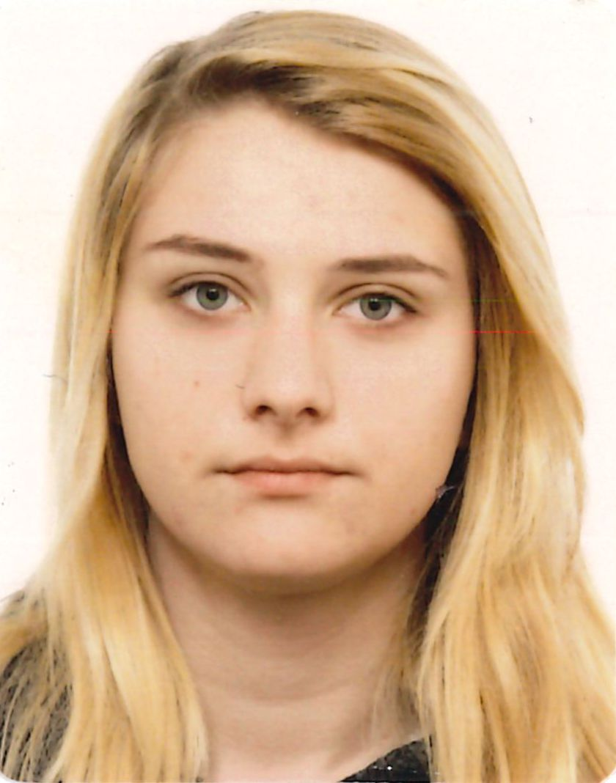
Sara Skok Brkić
Familije krivulja na plohi
mentorica:
doc. dr. sc. Ljiljana Primorac Gajčić
Ništa neradi??

Slide 48
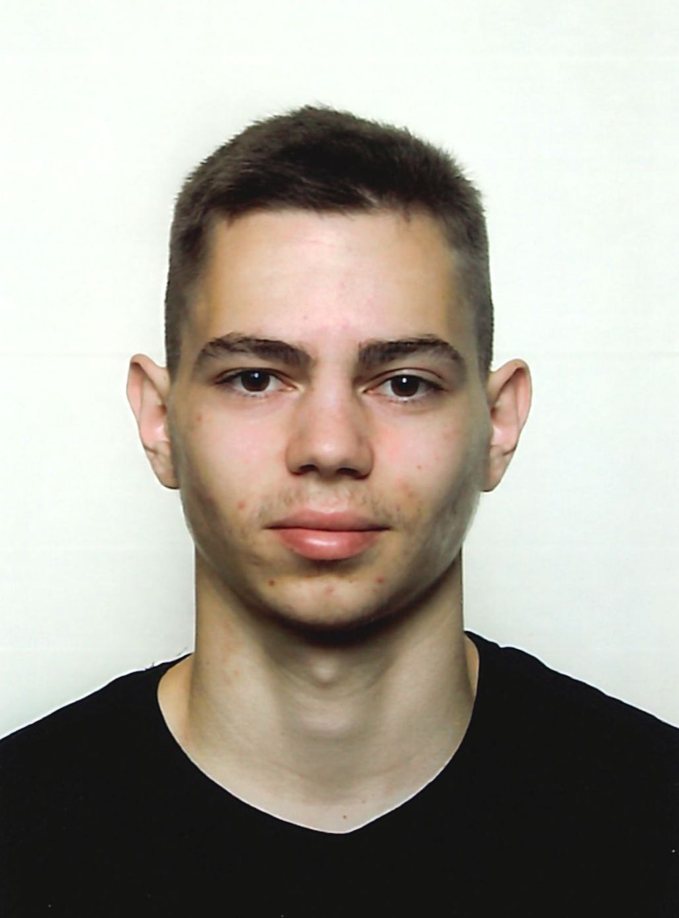
Dominik Spajić
Alat za transformaciju računalno generiranih alarma u statičku web stranicu
mentor:
doc. dr. sc. Domagoj Ševerdija
Sveučilišni diplomski studij Matematika i informatika Fakultet primijenjene matematike i informatike, Osijek

Slide 49
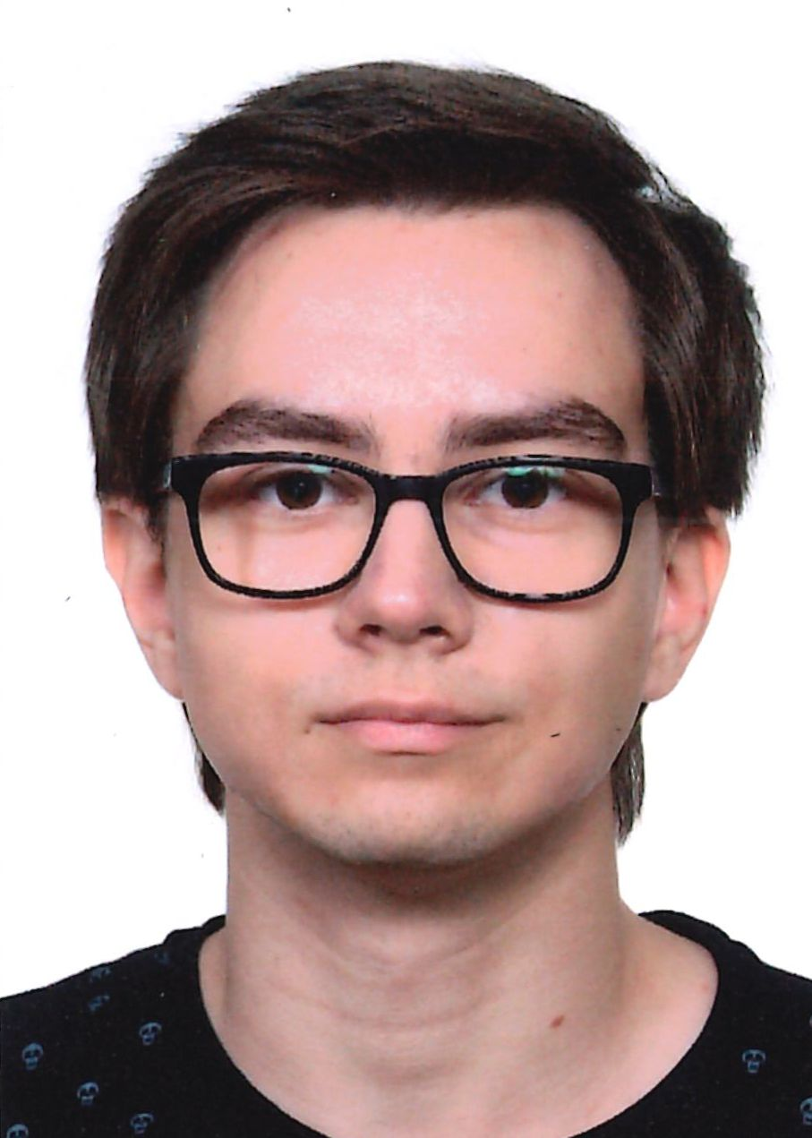
Matej Spajić
Physically Based Skin rendering Using OpenGL
mentor:
doc. dr. sc. Domagoj Ševerdija
Fakultetu elektrotehnike, računarstva i informacijskih tehnologija, Osijek

Slide 50
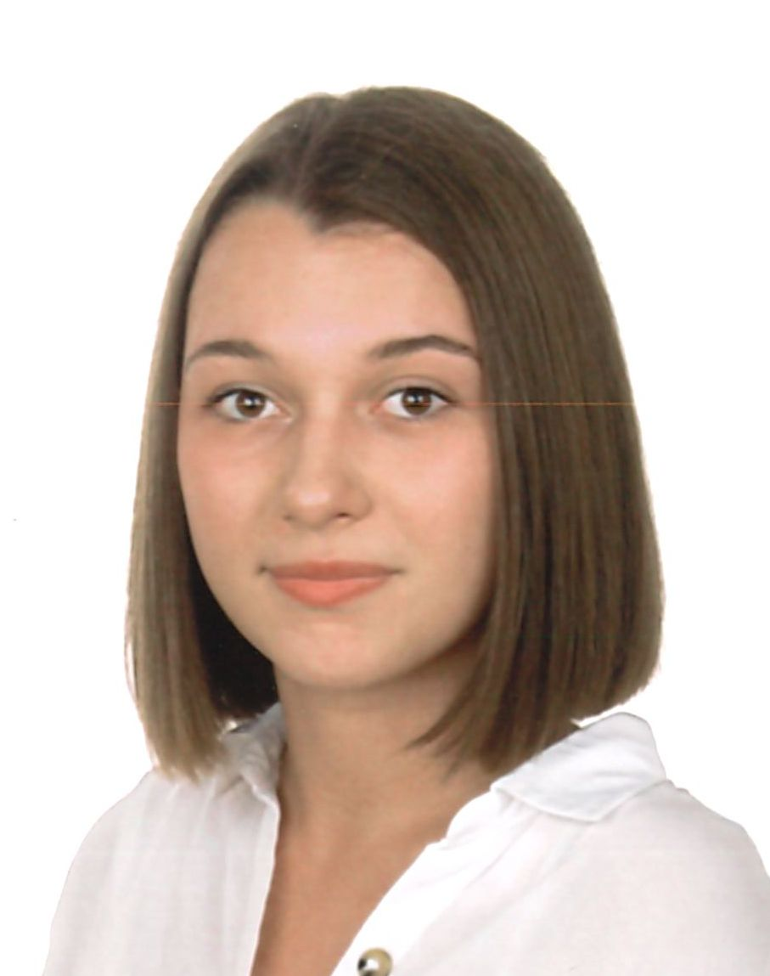
Lucija-Katarina Šanić
Primjena SVD dekompozicije na kompresiju slike
mentor:
prof. dr. sc. Kristian Sabo
Sveučilišni diplomski studij Matematika i informatika Fakultet primijenjene matematike i informatike, Osijek

Slide 51
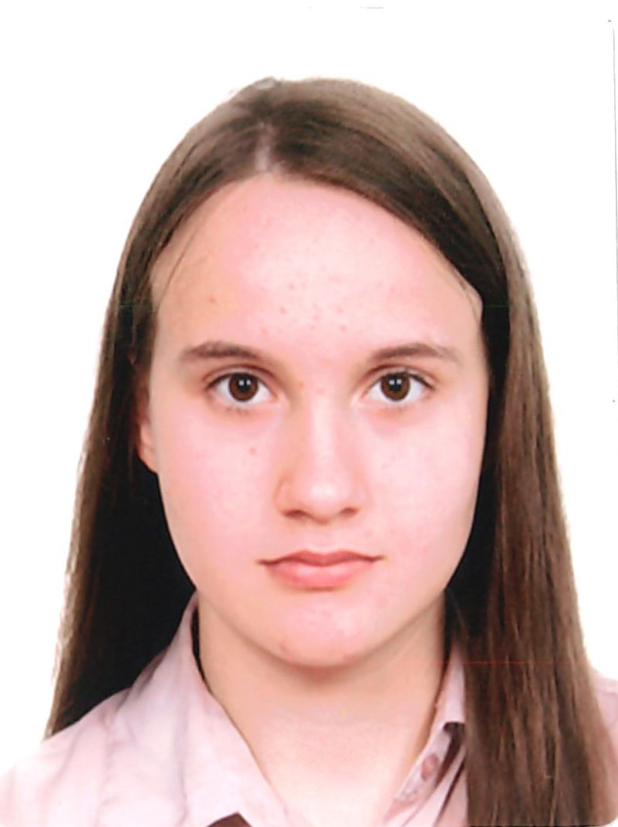
Marija Šeremet
Kriteriji konvergencije redova realnih brojeva
mentorica:
doc. dr. sc. Ivana Kuzmanović Ivičić
Sveučilišni diplomski studij Matematika i informatika Fakultet primijenjene matematike i informatike, Osijek

Slide 52
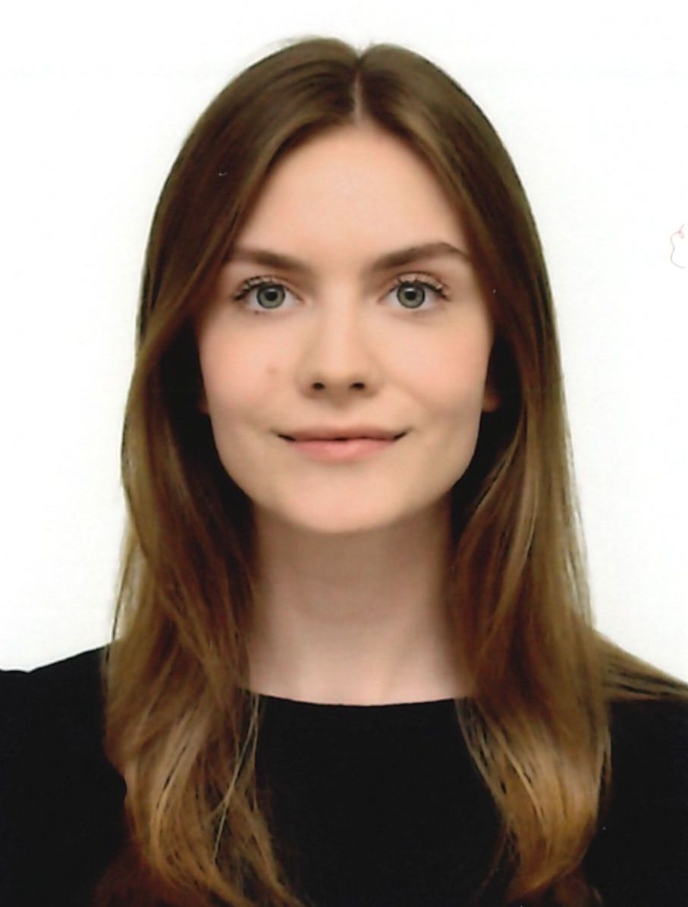
Ines Šimunović
Primjena klaster analize na segmentaciju slike
mentor:
prof. dr. sc. Kristian Sabo
Sveučilišni diplomski studij Matematika i informatika Fakultet primijenjene matematike i informatike, Osijek

Slide 53
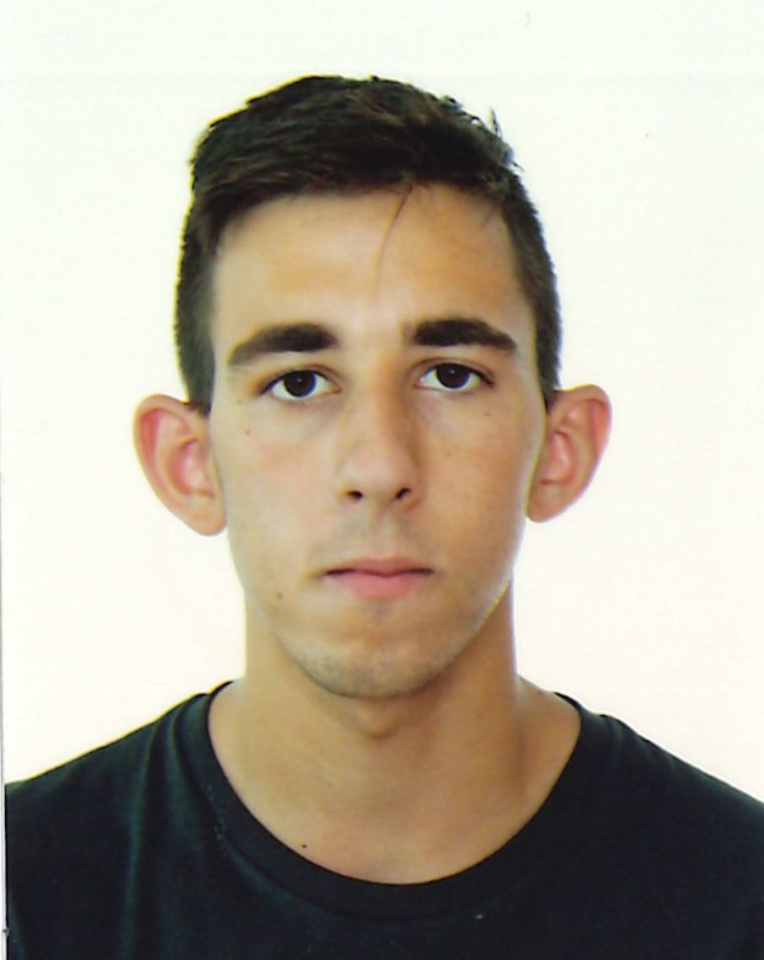
Filip Uranjek
SLAM na TurtleBot3 platformi
mentor:
izv. prof. dr. sc. Domagoj Matijević
Fakultetu elektrotehnike, računarstva i informacijskih tehnologija Osijek

Slide 54
Ivana Vinković
Neke linearne metode redukcije dimenzije visokodimenzionalnih podataka
mentor:
izv. prof. dr. sc. Domagoj Matijević
Ništ neradi

Slide 55
Antonio Vukalović
Dijagonalna i Jordanova forma matrice
mentorica:
prof. dr. sc. Dragana Jankov Maširević
nezaposlen

Slide 56
Ivona Zmiša
Matematičko modeliranje i primjena epidemiološkog modela
mentor:
izv. prof. dr. sc. Tomislav Marošević
OŠ Hugo Badalić u Slavonskom Brodu

Slide 57
Domagoj Žiroš
Izrada konverzacijskog agenta koristeći Angular
mentor:
doc. dr. sc. Domagoj Ševerdija
Sveučilišni diplomski studij Matematika i informatika Fakultet primijenjene matematike i informatike, Osijek

Slide 58
Hrvoje Žohar
Predviđanje kretanja cijena dionica primjenom LSTM rekurentnih neuronskih mreža
mentor:
izv. prof. dr. sc. Domagoj Matijević
BEL-Tel-u u Osijeku

Slide 59
Tomislav Vinković
Optimizacija generiranja dinamičkih mreža kretanja u Unityu
Sveučilišni prvostupnik (baccalaureus) matematike i računarstva s velikom pohvalom – MAGNA CUM LAUDE
mentor:
izv. prof. dr. sc. Domagoj Matijević
Fakultetu elektrotehnike, računarstva i informacijskih tehnologija, Osijek

Slide 60
Ivo Sušac
Generative Pre-Trained Transformers: Architecture, Pre-Training and Fine-Tuning
Sveučilišni prvostupnik (baccalaures) matematike i računarstva s najvećom pohvalom – SUMMA CUM LAUDE
mentor:
izv. prof. dr. sc. Domagoj Matijević
Sveučilišni diplomski studij Matematika
Fakultet primijenjene matematike i informatike, Osijek

Slide 61
David Matej Vnuk
Klasifikacija objekata humanoidnim Nao robotom
Sveučilišni prvostupnik (baccalaures) matematike i računarstva s najvećom pohvalom – SUMMA CUM LAUDE
mentor:
izv. prof. dr. sc. Zoran Tomljanović
Sveučilišni diplomski studij Matematika
Fakultet primijenjene matematike i informatike, Osijek

Slide 62
I. PROMOCIJA sveučilišnih prvostupnika matematike, sveučilišnih prvostupnika matematike i računarstva i sveučilišnih magistara edukacije matematike i informatike

